Slide 1
Pomagamy zwierzętom
PYSKOWICE GRUPA 282

Slide 2
Pamiętajmy że :
Zwierzęta są przyjaciółmi człowieka.
Zwierzęta mają na nas pozytywny wpływ, pomagają przezwyciężyć samotność, uczą odpowiedzialności i pewności siebie.
Zwierzęta pomagają pokonać stres, zapomnieć o problemach, wywołują pozytywne emocje, motywują do ruchu.
Jesteśmy odpowiedzialni za los zwierząt.
Zwierzęta to nie zabawki.
Należy dbać o zwierzęta jak o prawdziwych przyjaciół.
https://sciaga.pl/tekst/199175-200-rola-zwierzat-w-zyciu-czlowieka

Slide 4
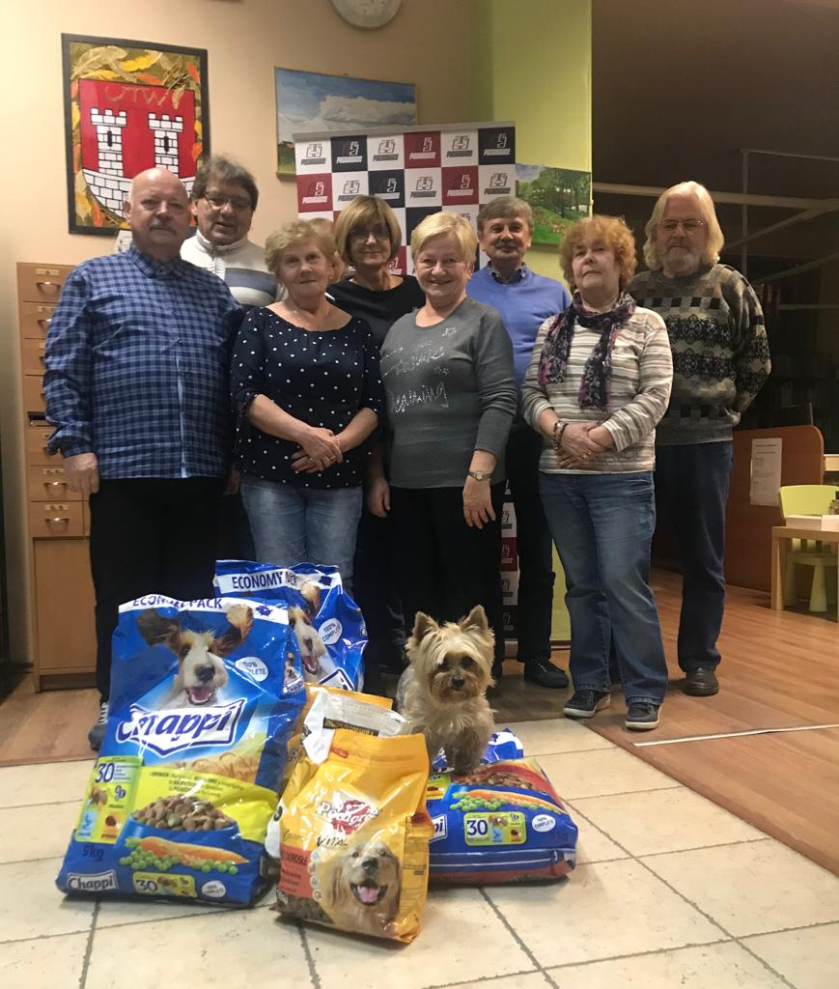
Seniorzy z naszej grupy pomagają zwierzętom w dokarmianiu aby mogły przetrwać zimę.Cała grupa zobowiązała się na zakup karmy zwierzętom.Nasza grupa 282
Notes:
p. Janina

Slide 5
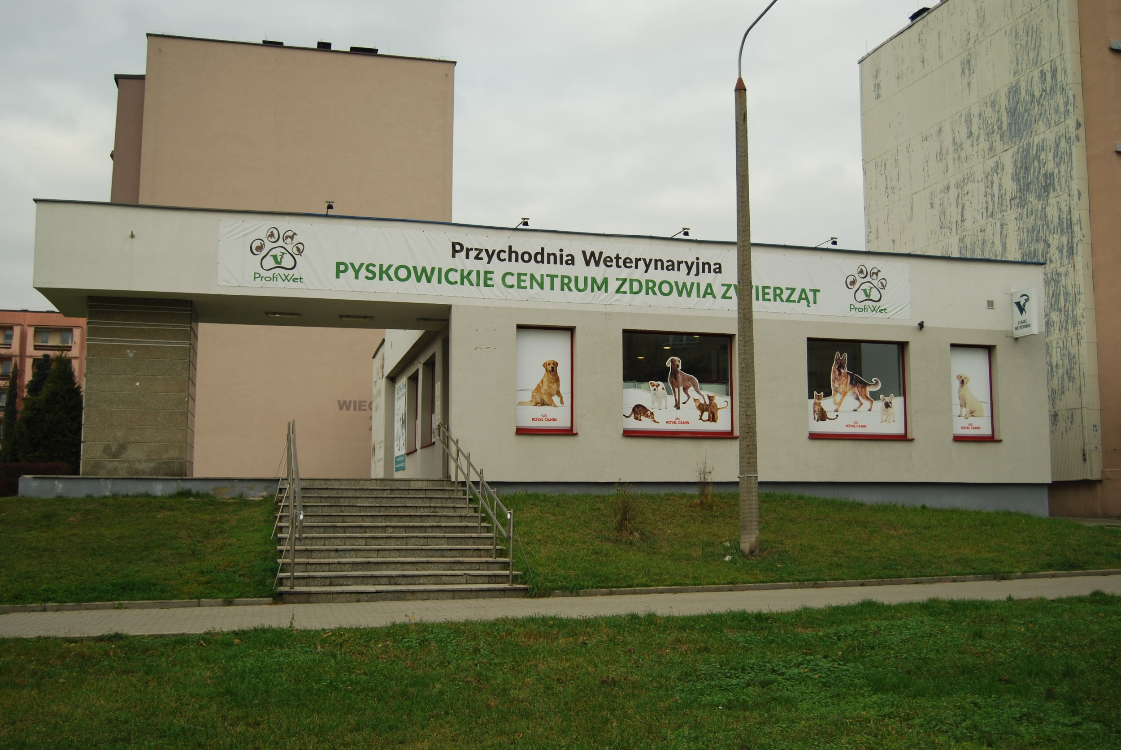
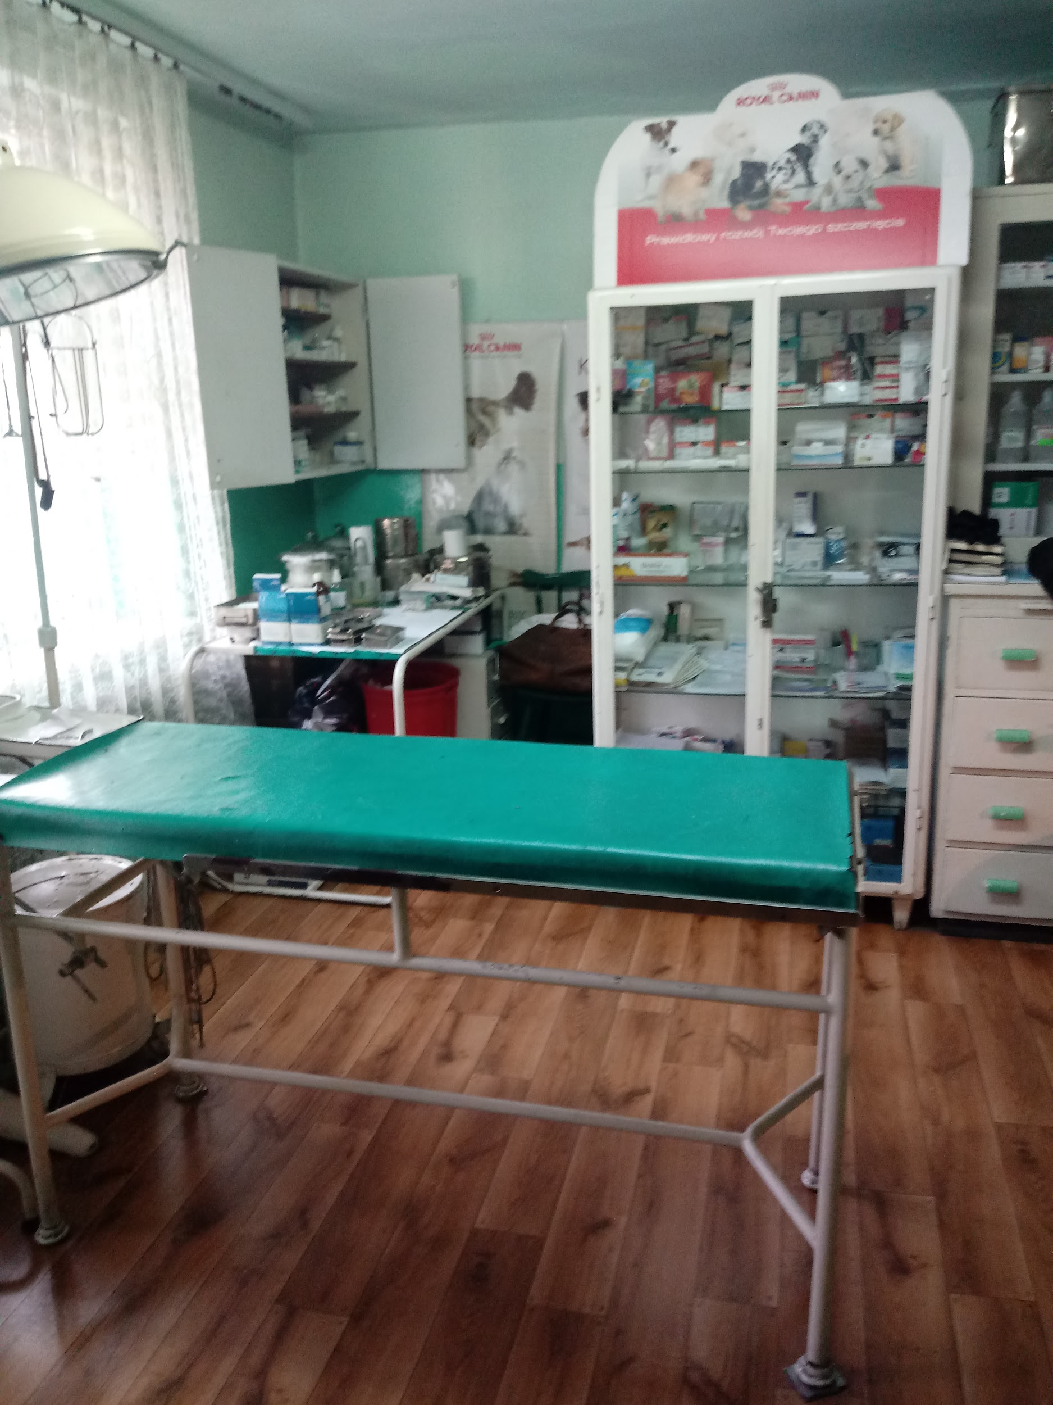
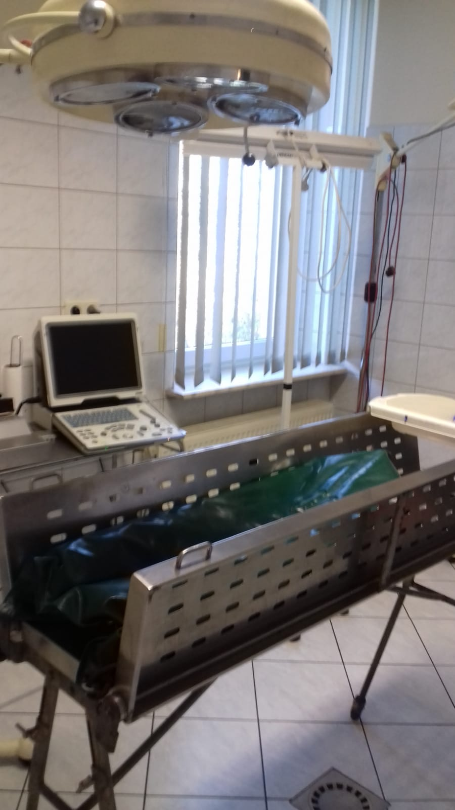
Lecznice w Pyskowicach
W naszym mieście znajdują się 3 lecznice dla zwierząt są to
1. PROFI WET lecznica przy ul Wieczorka 26
2. ZOO-WET lecznica przy ul Sienkiewicza 33
3. Marszałek Stanisław lecznica przy ul Czyżyków 9
Notes:
p. Jerzy

Slide 6
Lecznica Stare Pyskowice
Nawiązaliśmy kontakt z lecznicą, która znajduje się w tzw. starych Pyskowicach. Obsługa lecznicy to bardzo doświadczeni weterynarze z wieloletnią praktyką, a sama lecznica z bardzo dobrze wyposażonymi stanowiskami niezbędnymi do wykonywania najbardziej skomplikowanych zabiegów i operacji. Znajduje się tam między innymi aparat USG stanowisko do przeprowadzania operacji oraz wszelkie niezbędne narzędzia. Kontakt z lecznicą nawiązaliśmy na wszelki wypadek wierząc że nasi podopieczni nie będą musieli z niej korzystać.
Notes:
p. Alojzy

Slide 7
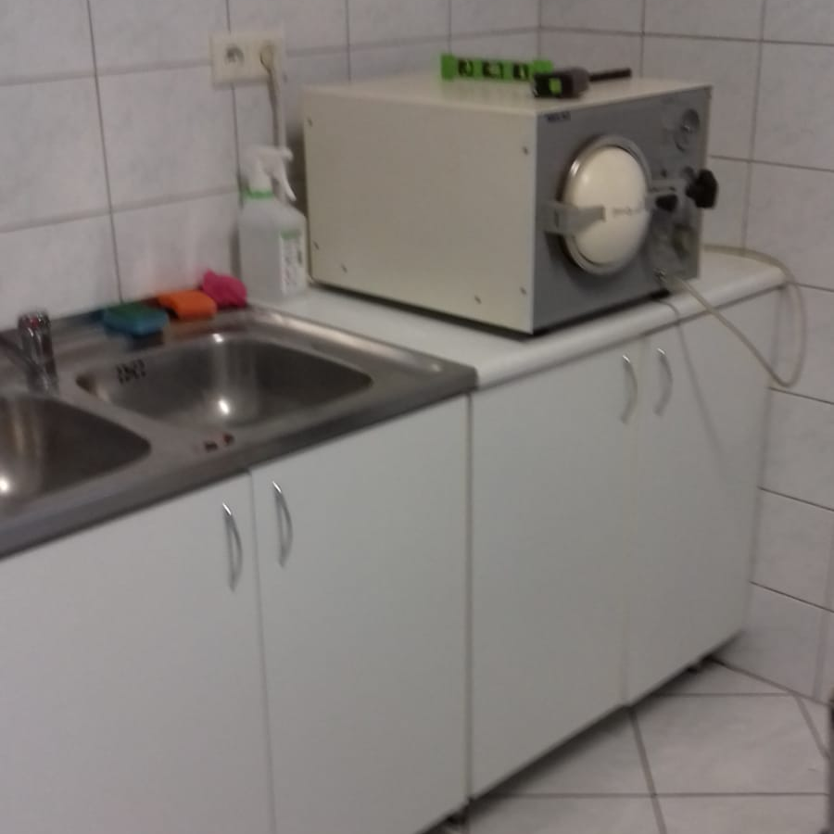
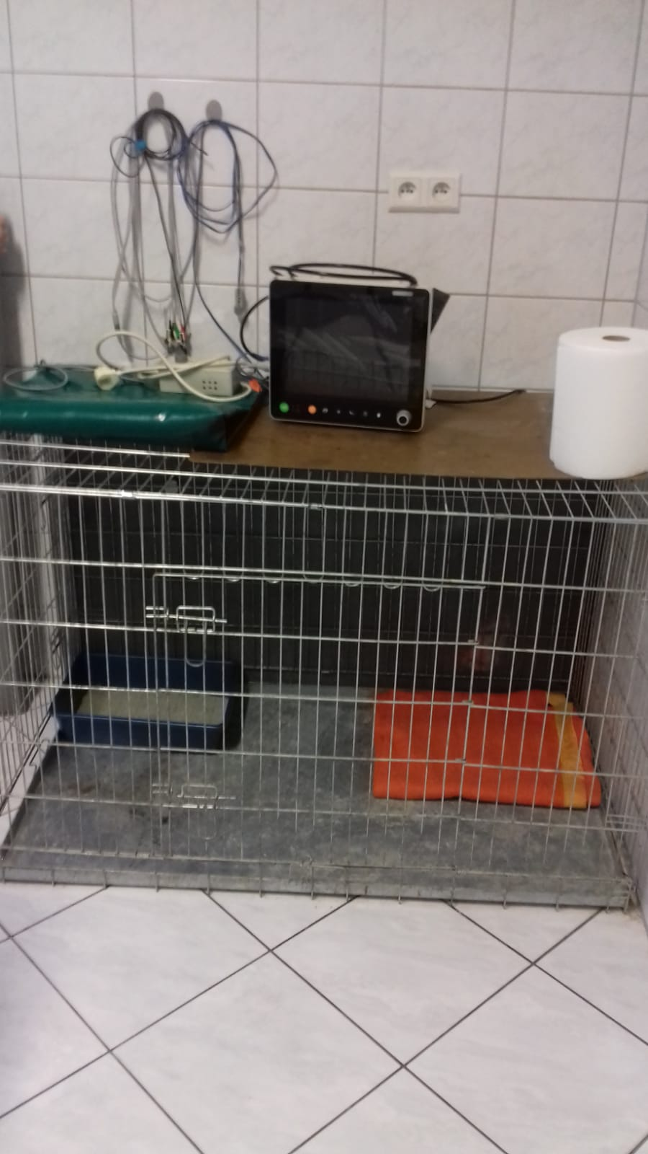
Lecznica Stare Pyskowice cd.

Slide 8
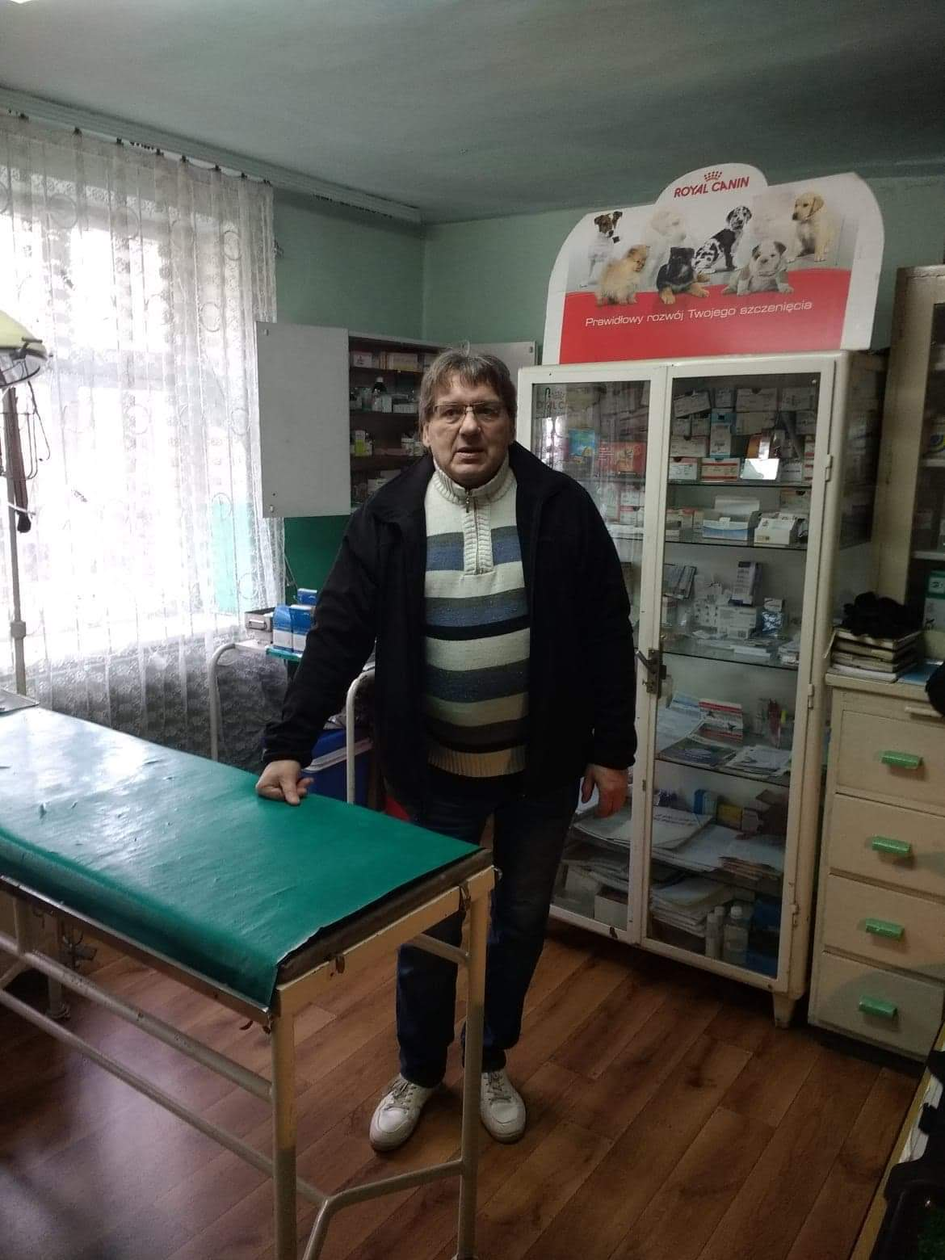
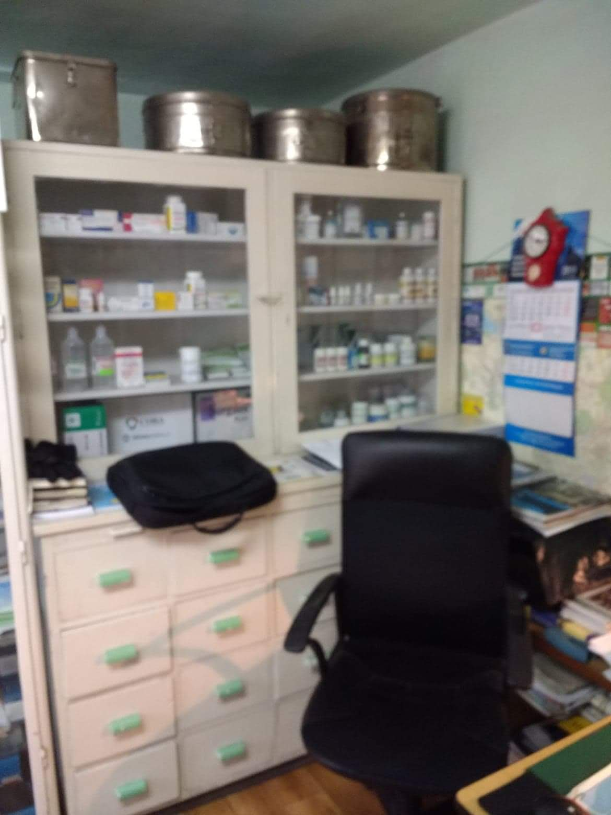
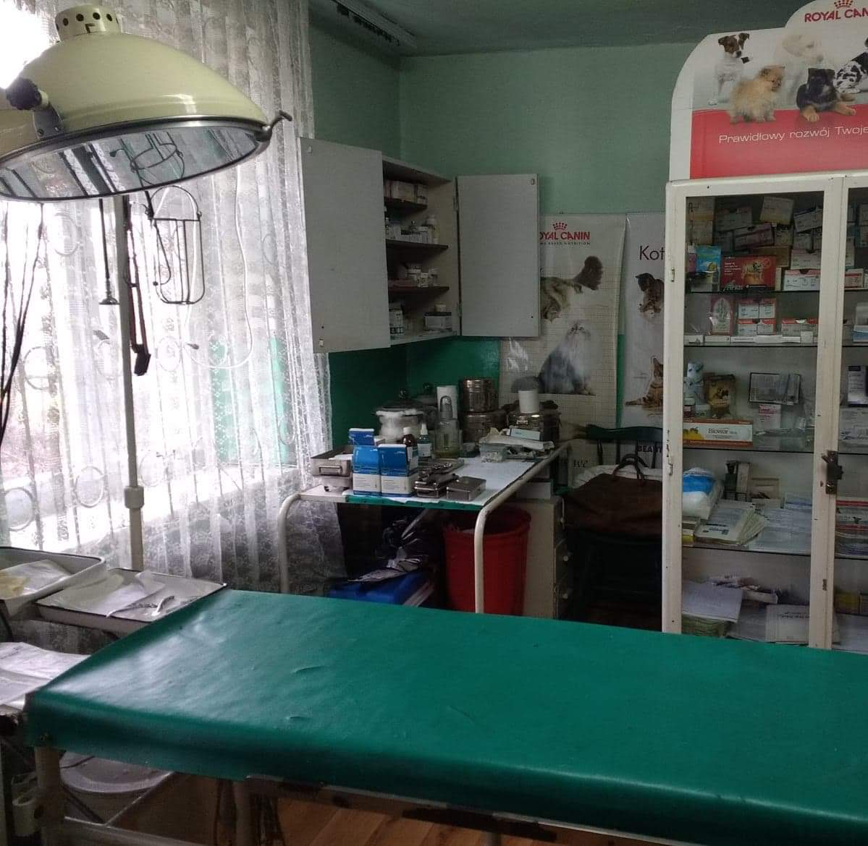
Lecznica Centrum
Lecznica Centrum-Jangrot Janusz Zoo-Wet Pyskowice
Wykonuje podstawowe usługi weterynaryjne.
Weterynaryjna diagnostyka laboratoryjna.
Usługi pielęgnacyjne i dieta zwierząt.
Rodzaje leczonych zwierząt
-leczenie kotów
-leczenie psów
Notes:
p. Ryszard

Slide 9
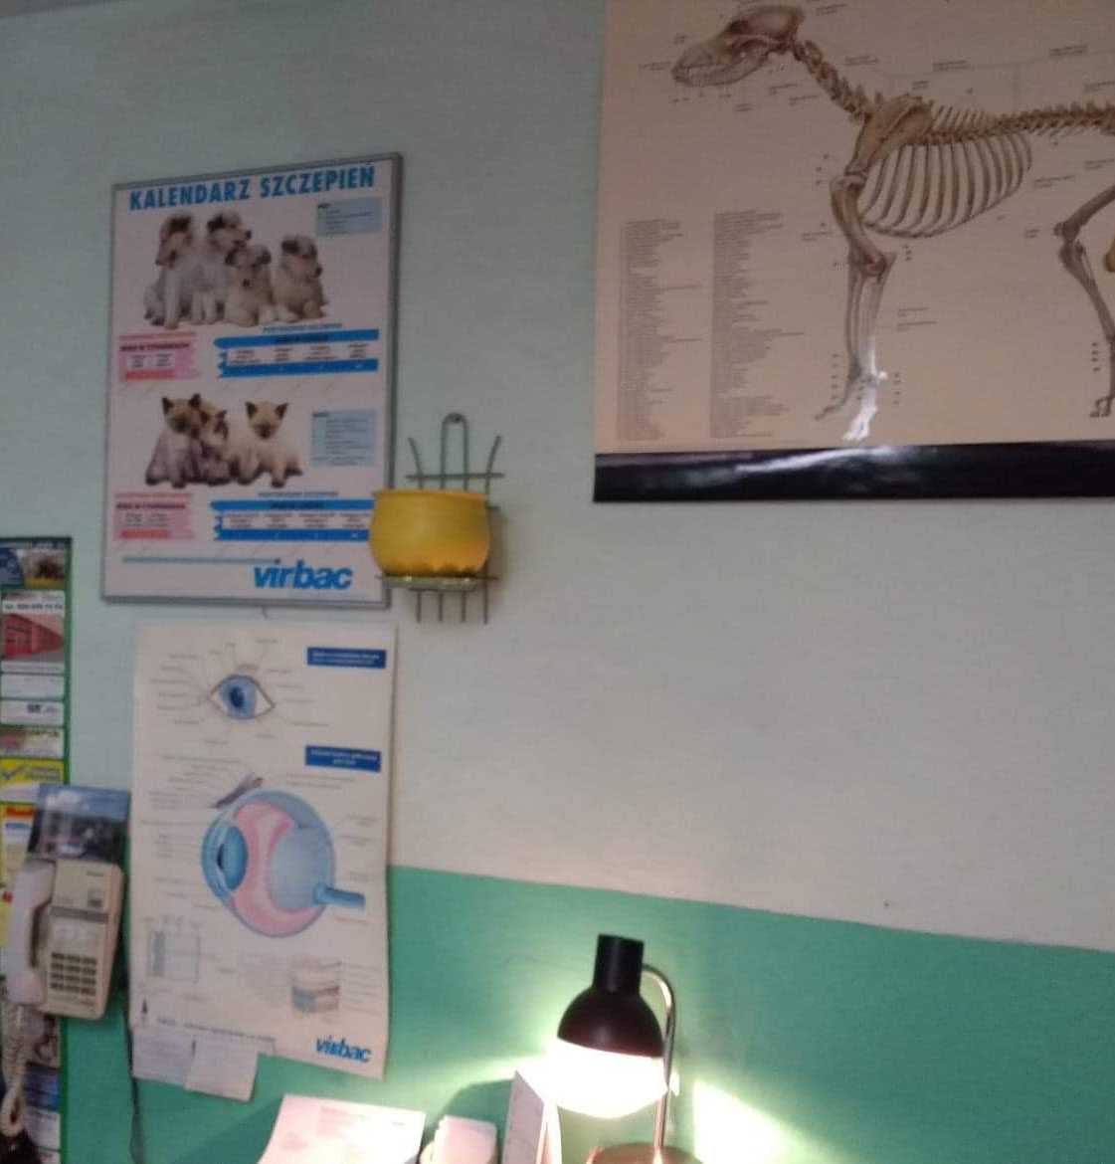
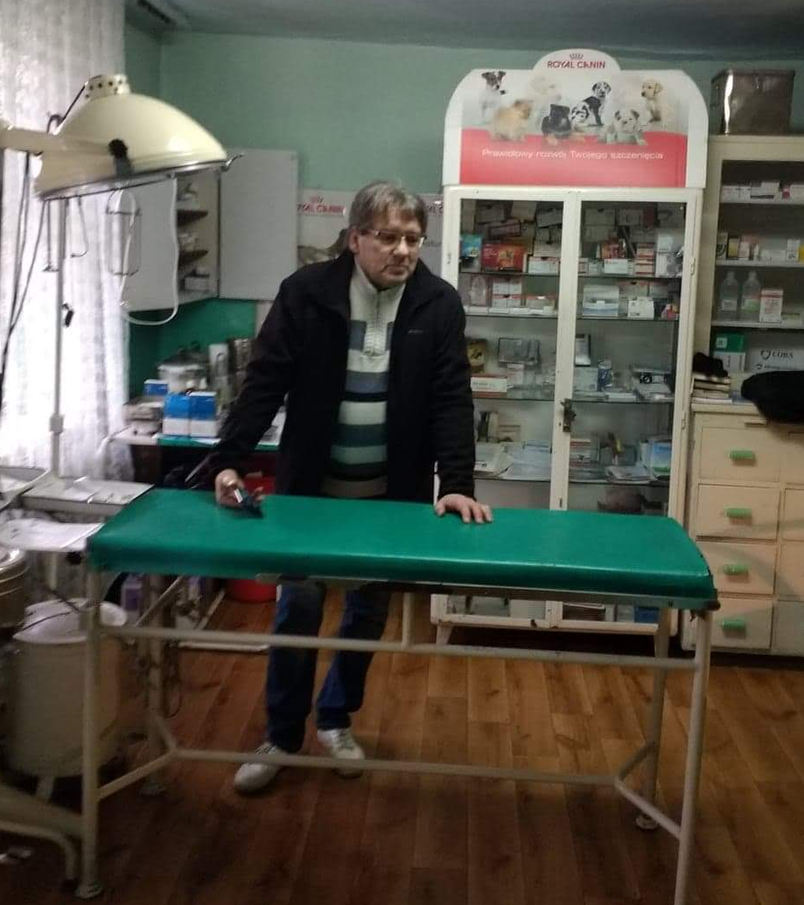
Lecznica Centrum cd.

Slide 10
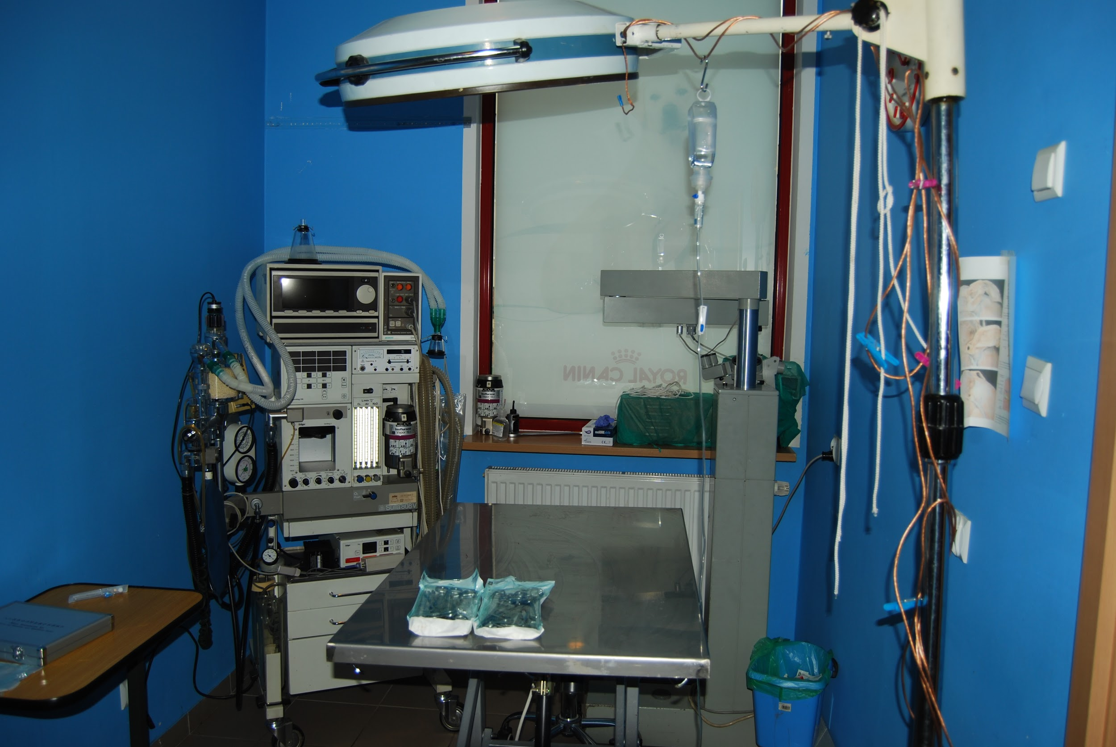
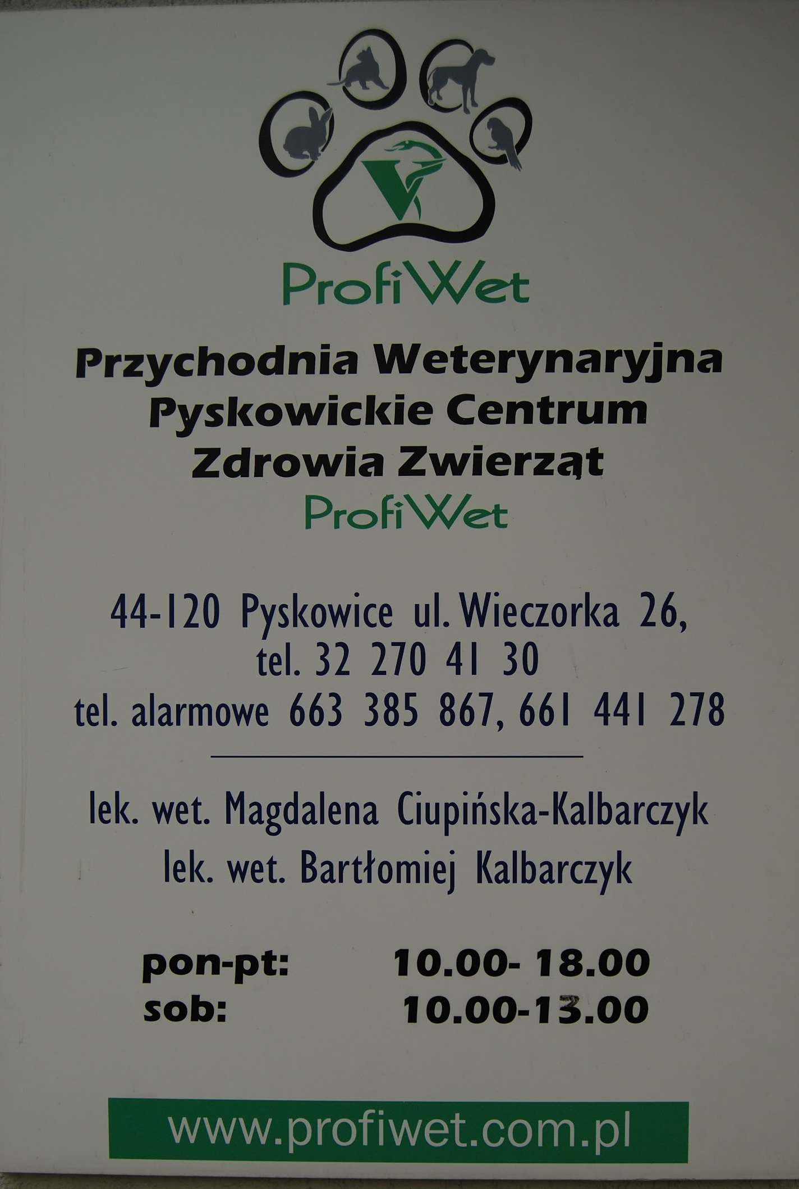
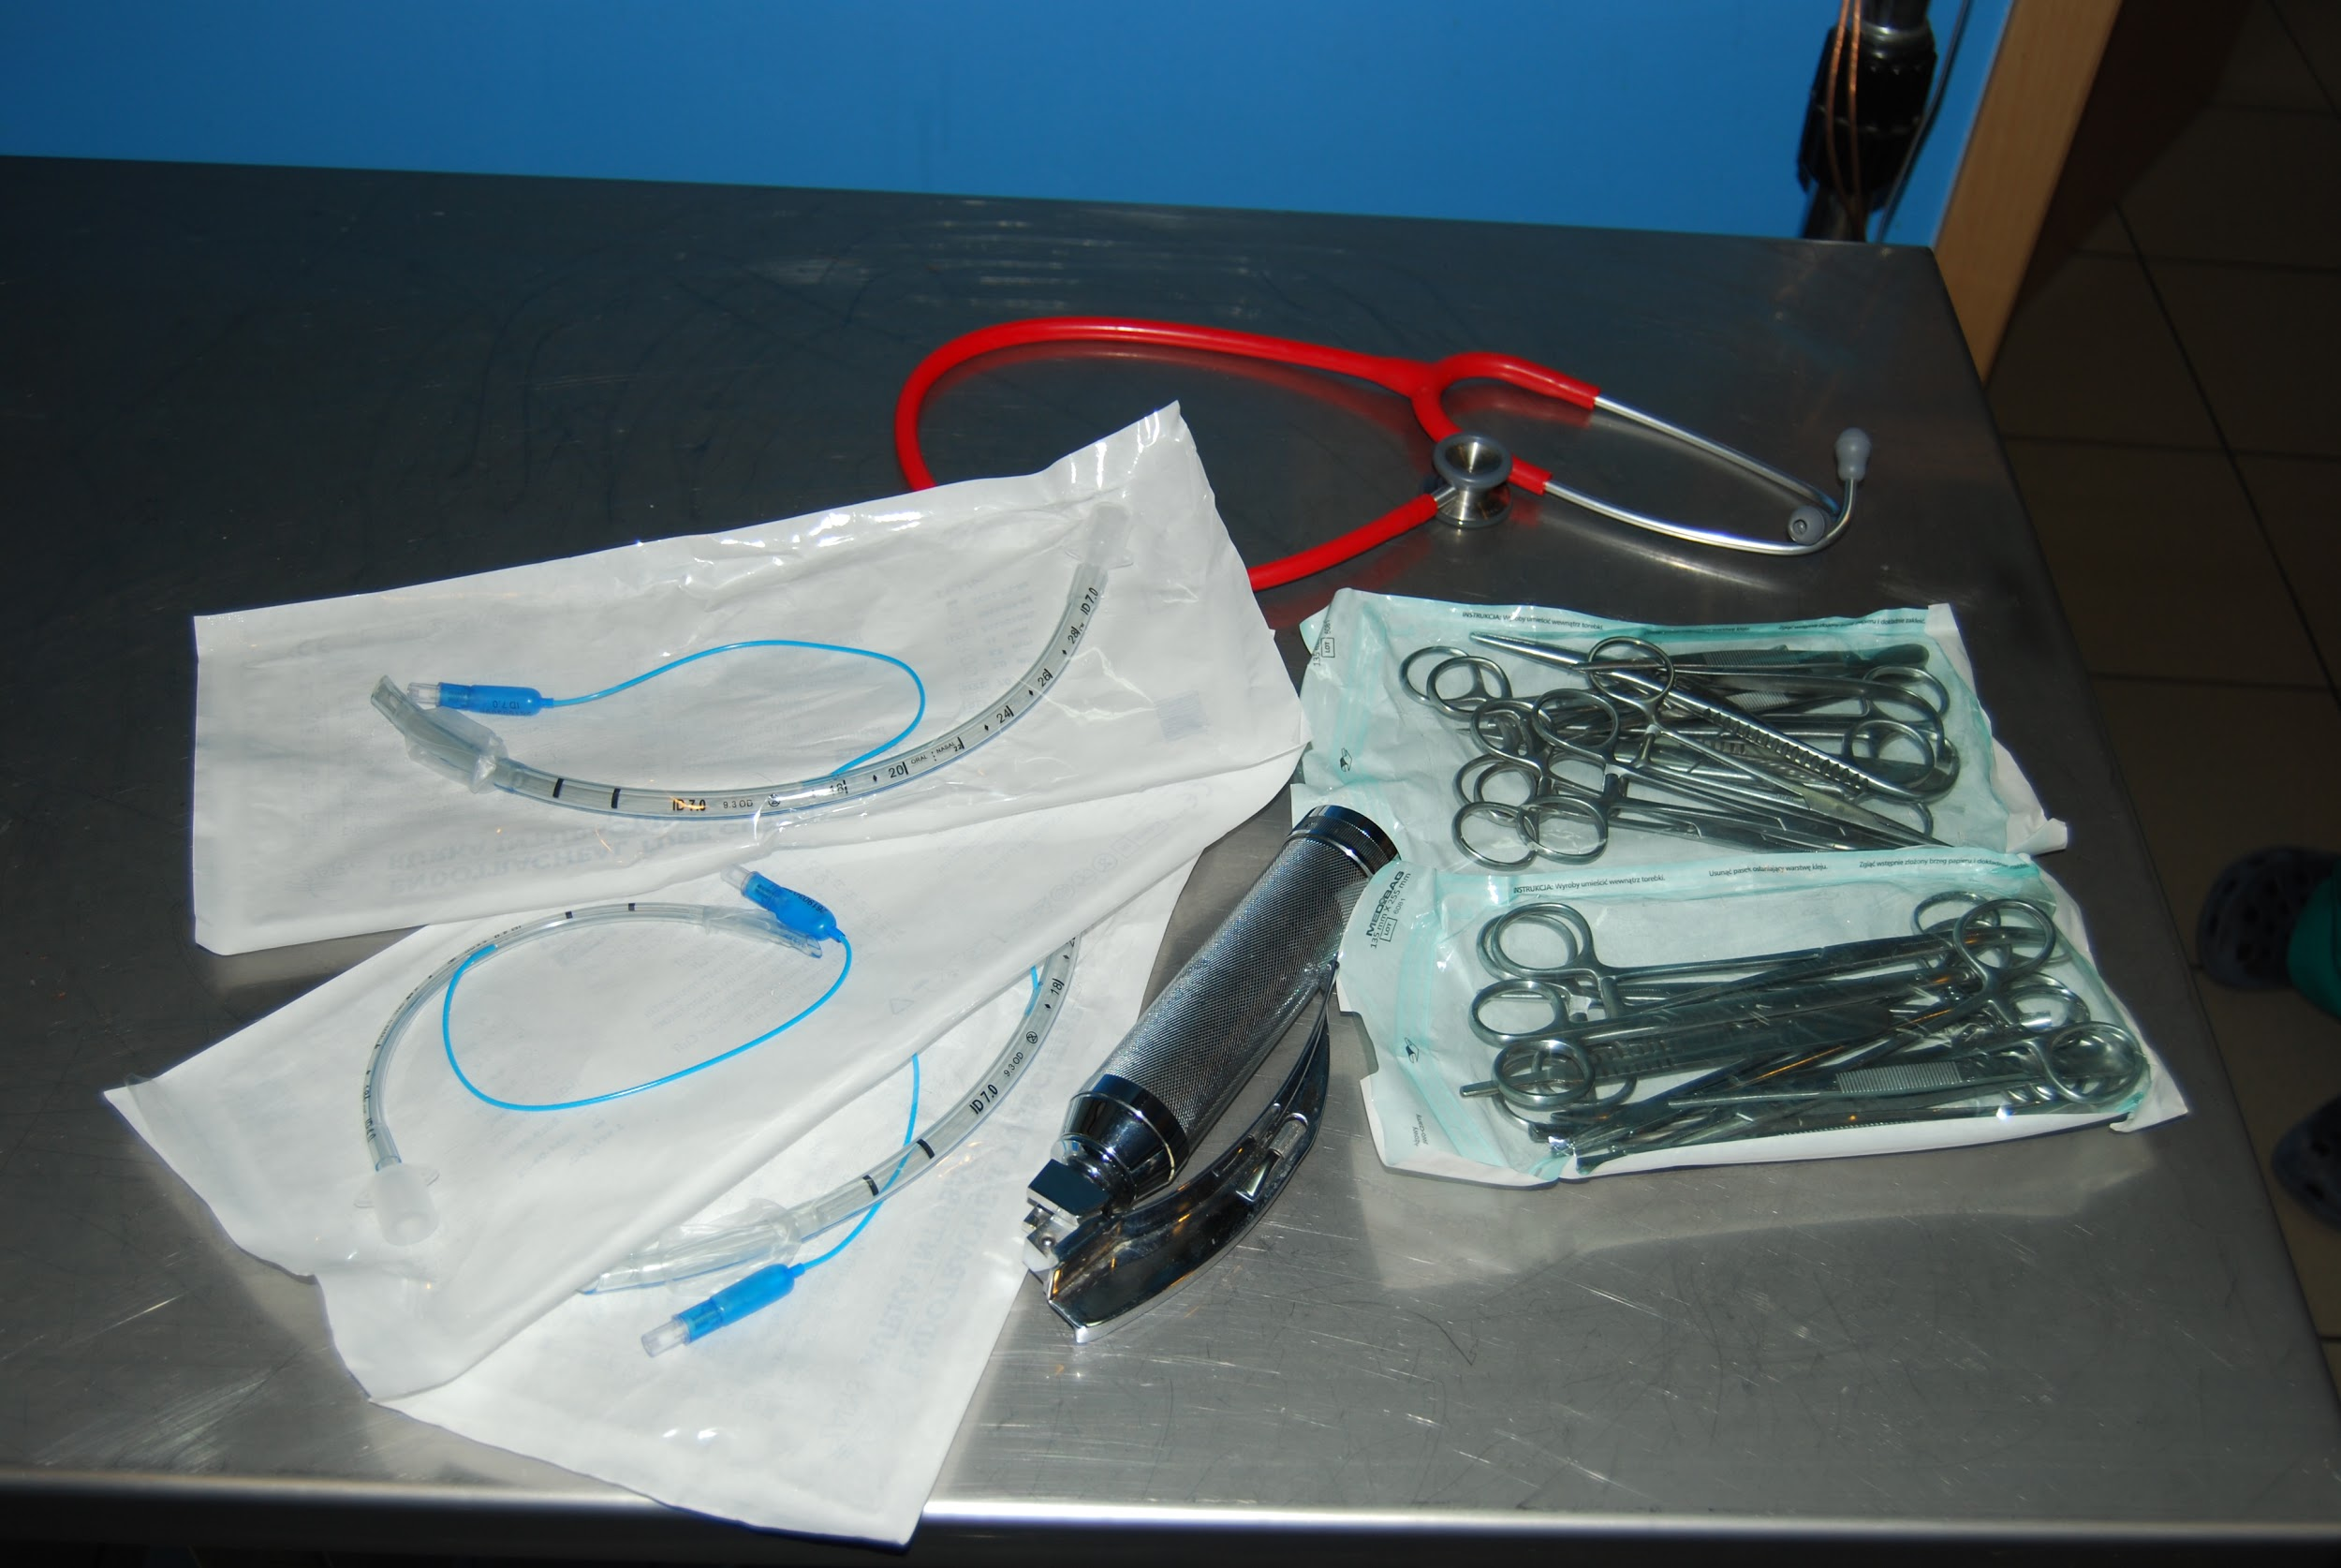
Lecznica os. Wieczorka
Pyskowickie Centrum Zdrowia Zwierząt.Przychodnia Weterynaryjna Profi Wet w Pyskowicach ul.Wieczorka 26.
Notes:
p. Janusz

Slide 11
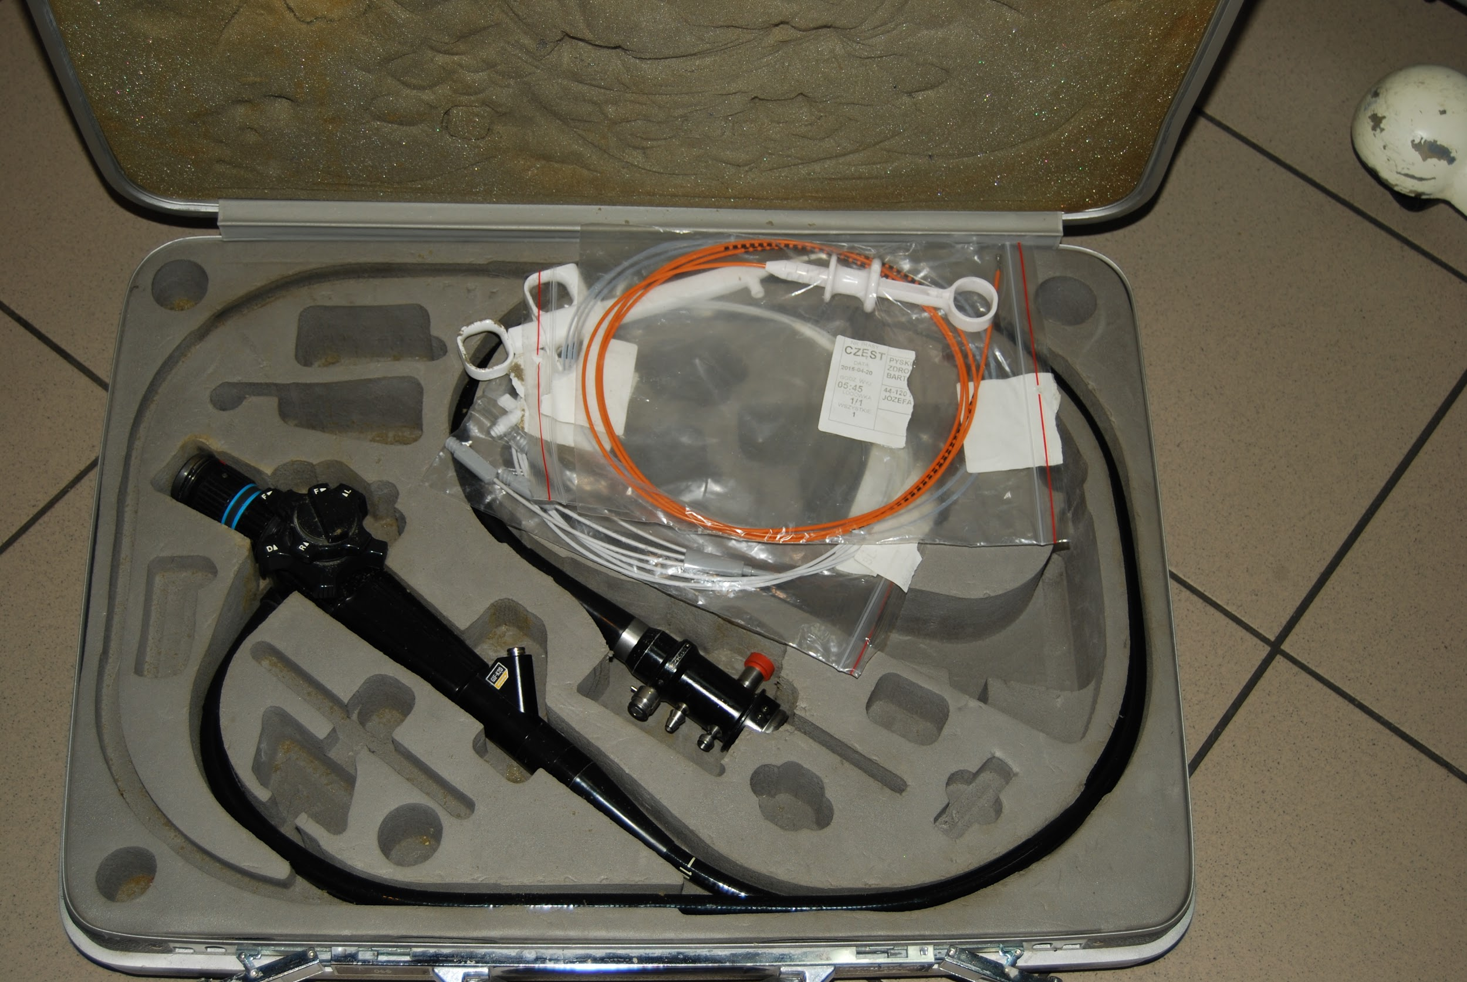
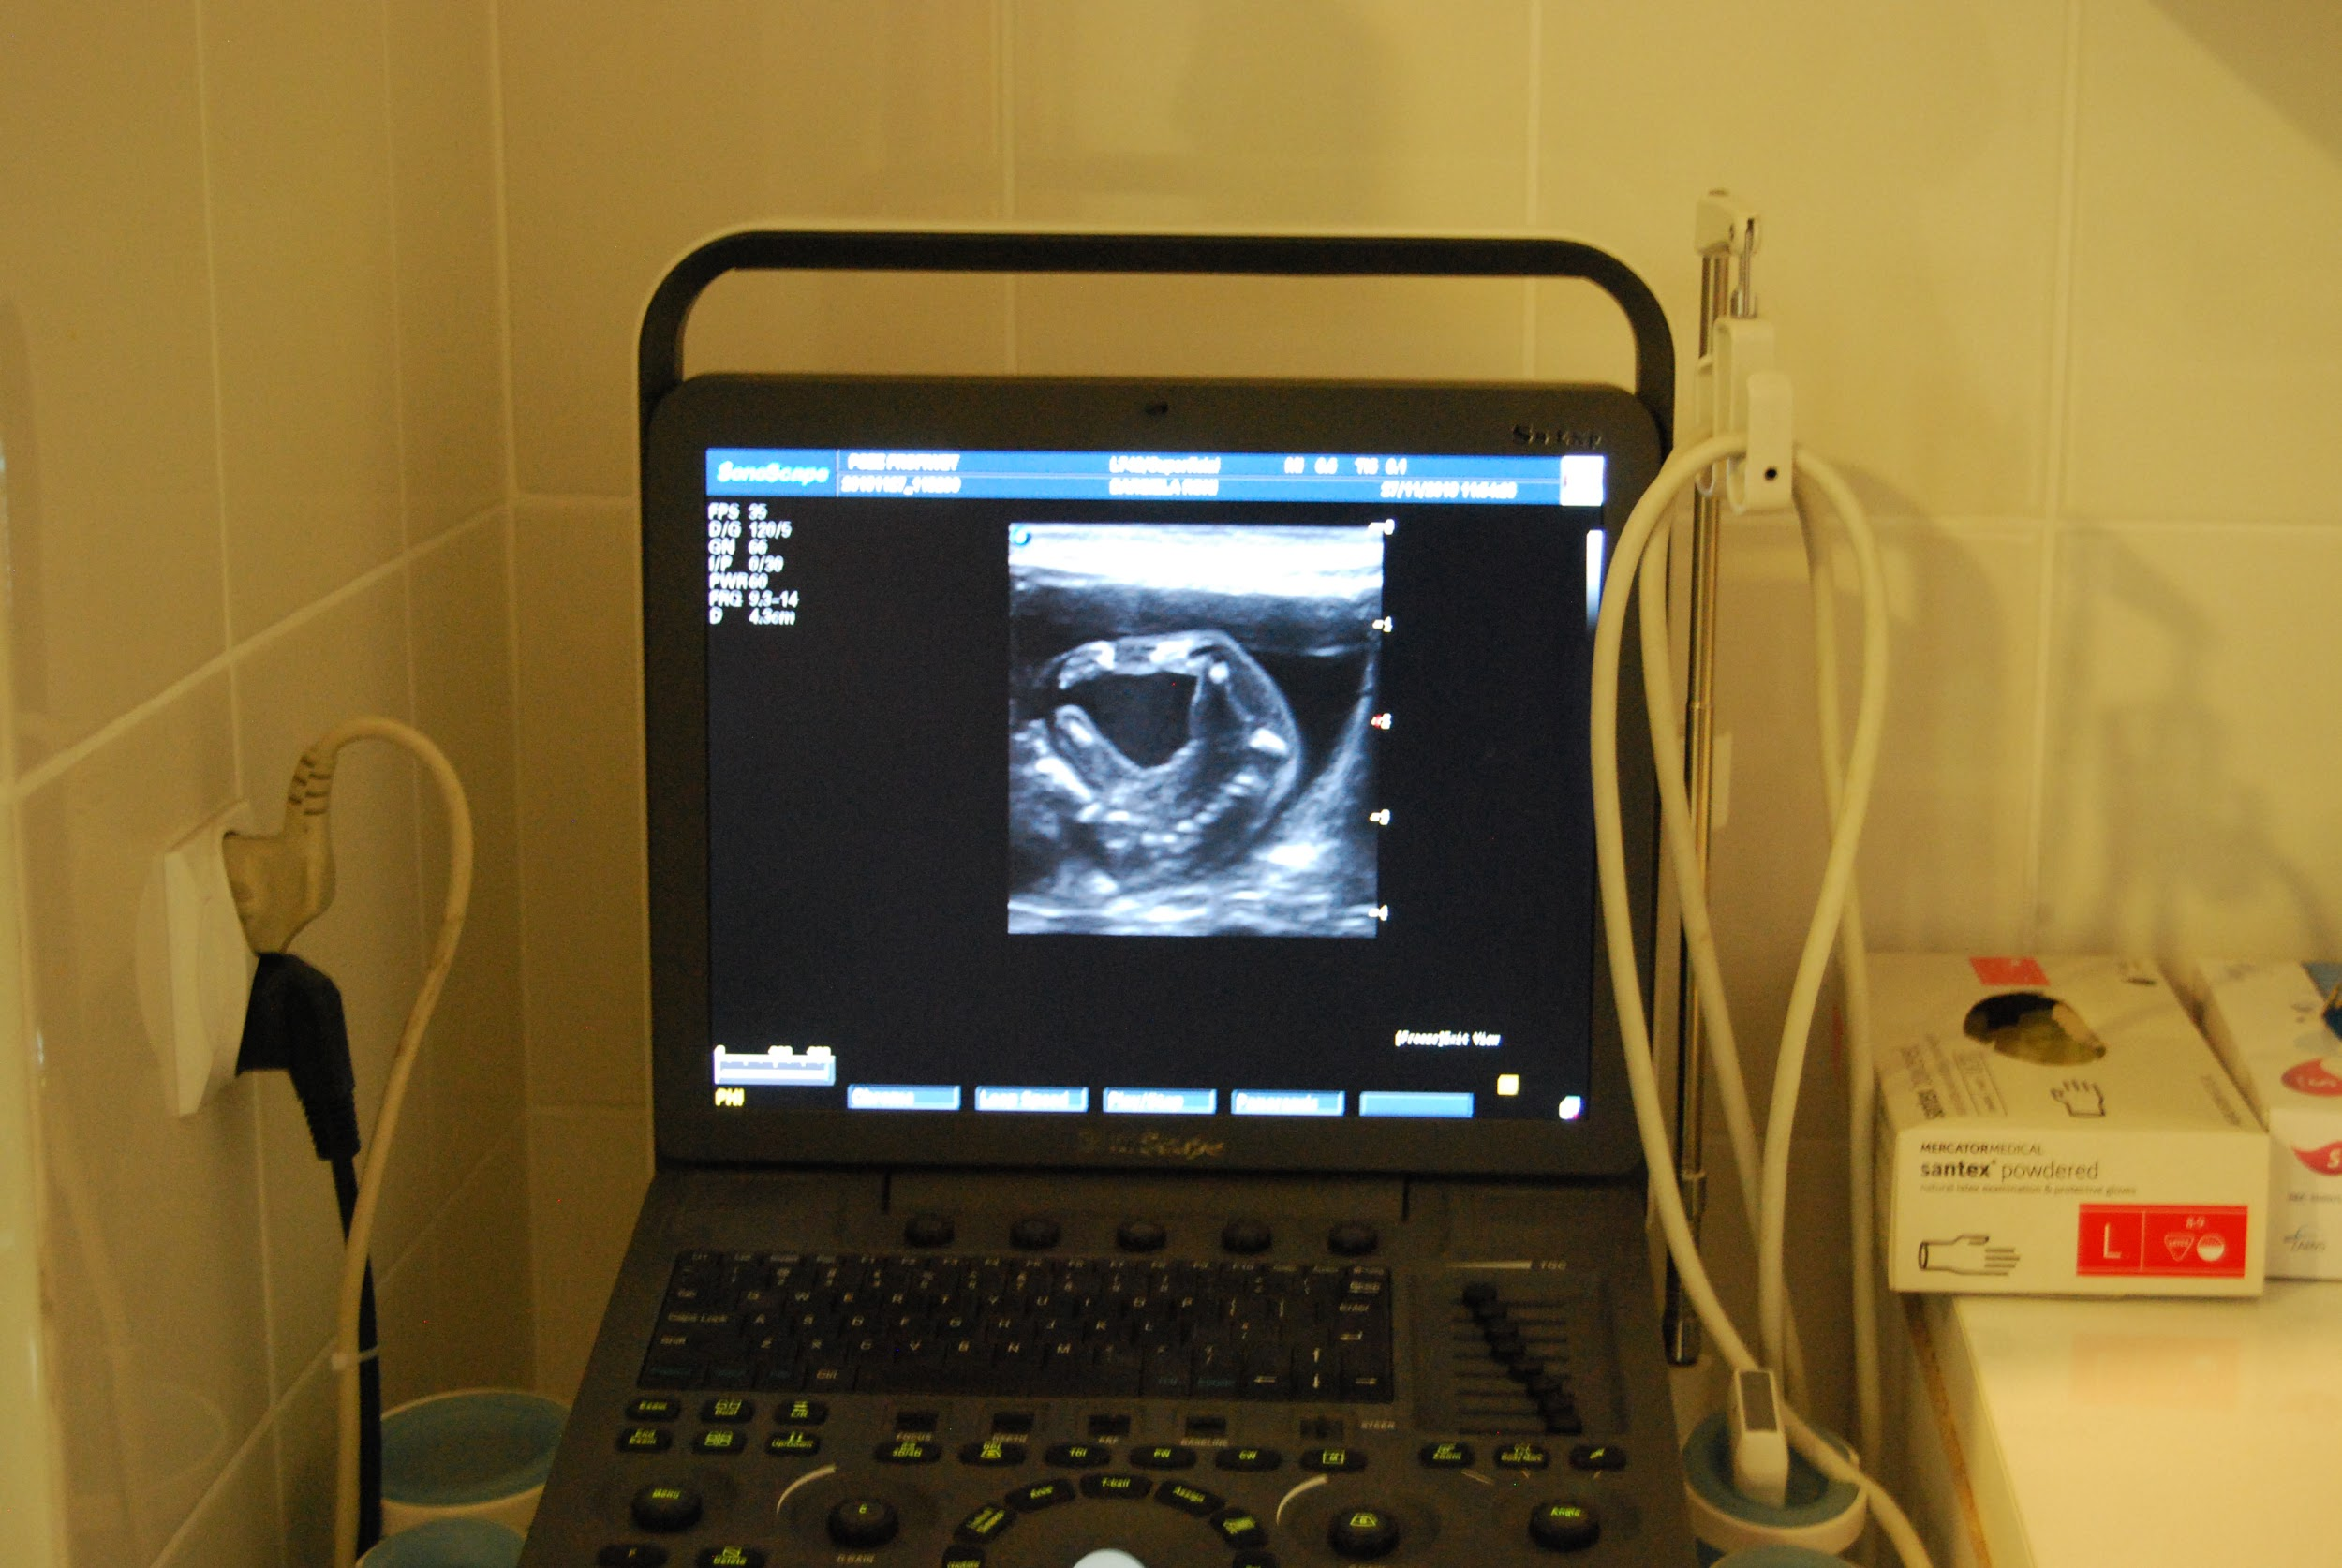
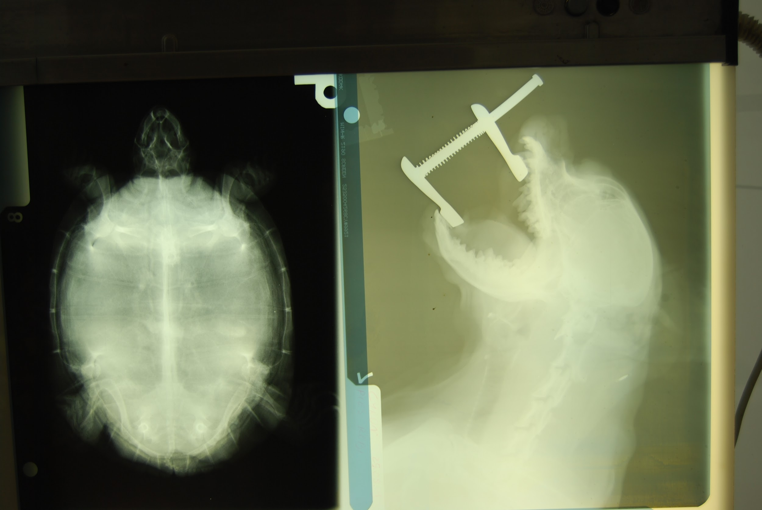
Lecznica os. Wieczorka cd.

Slide 12
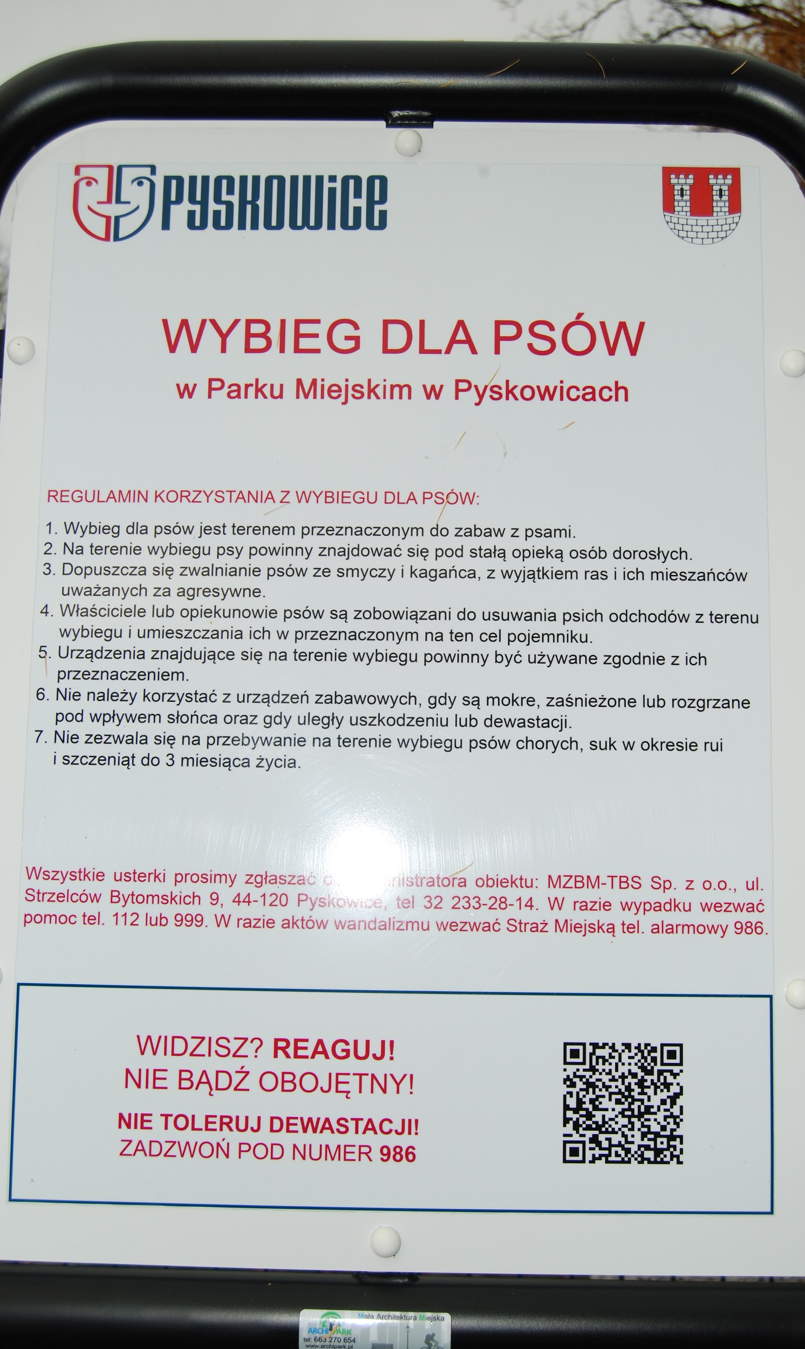
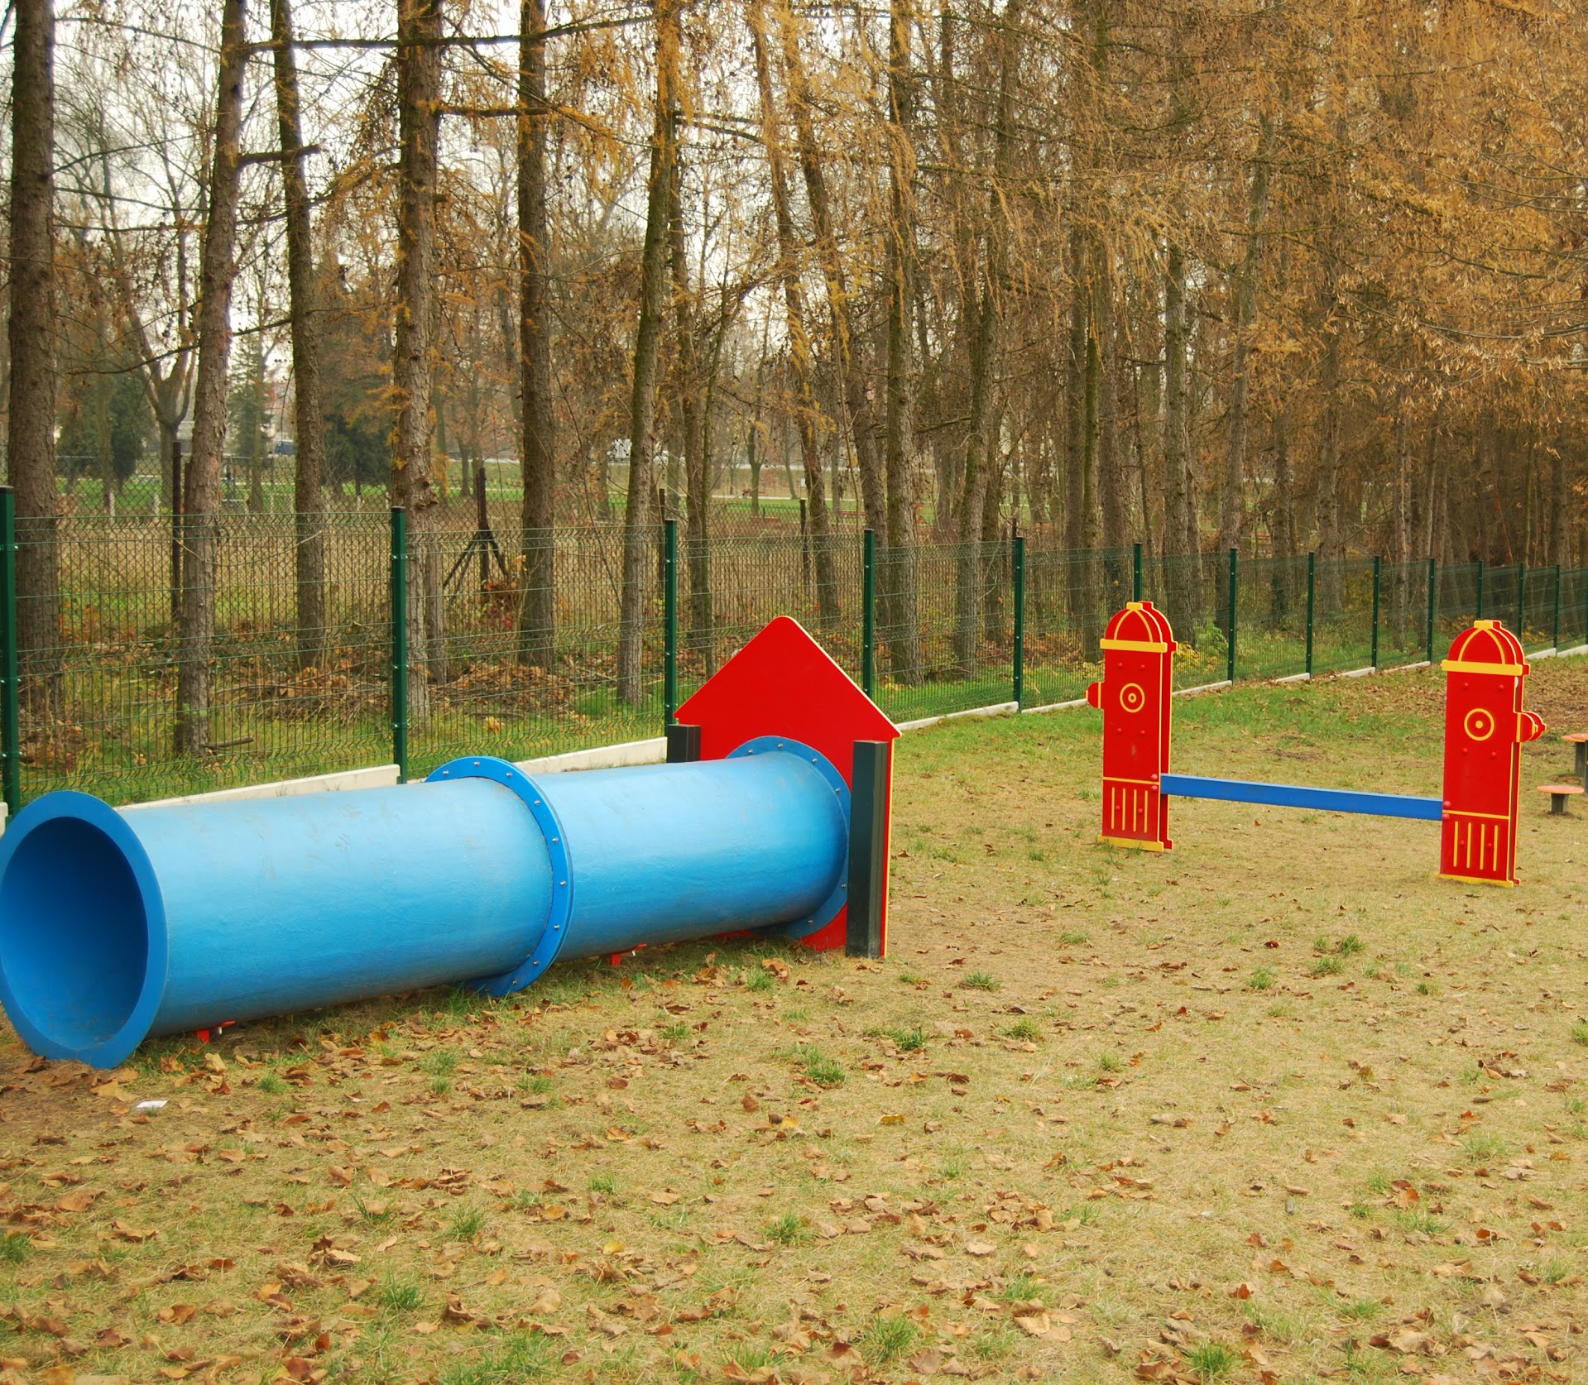
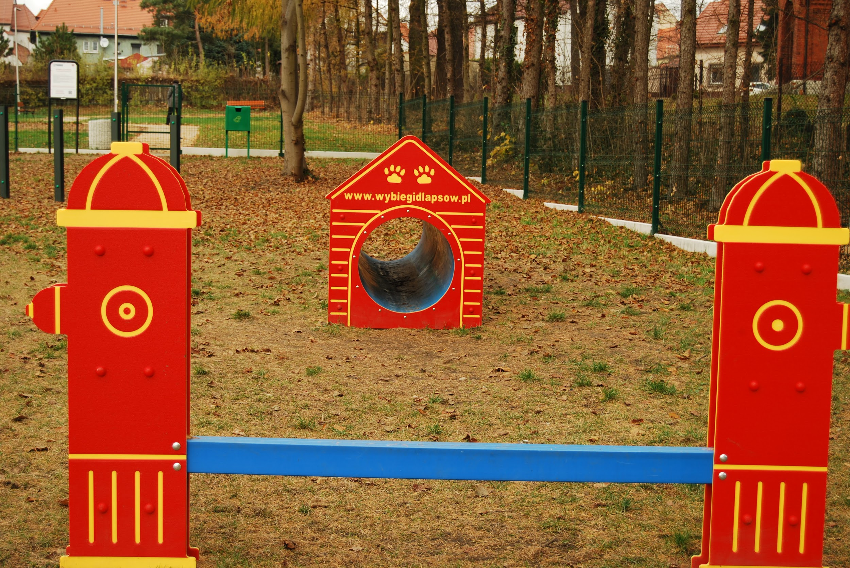
Plac zabaw dla psów
Dzięki takim obiektom właściciele psów mają
możliwość zadbać o rozwój fizyczny i dobrą
formę swych ulubieńców,
Notes:
p. Ania

Slide 13
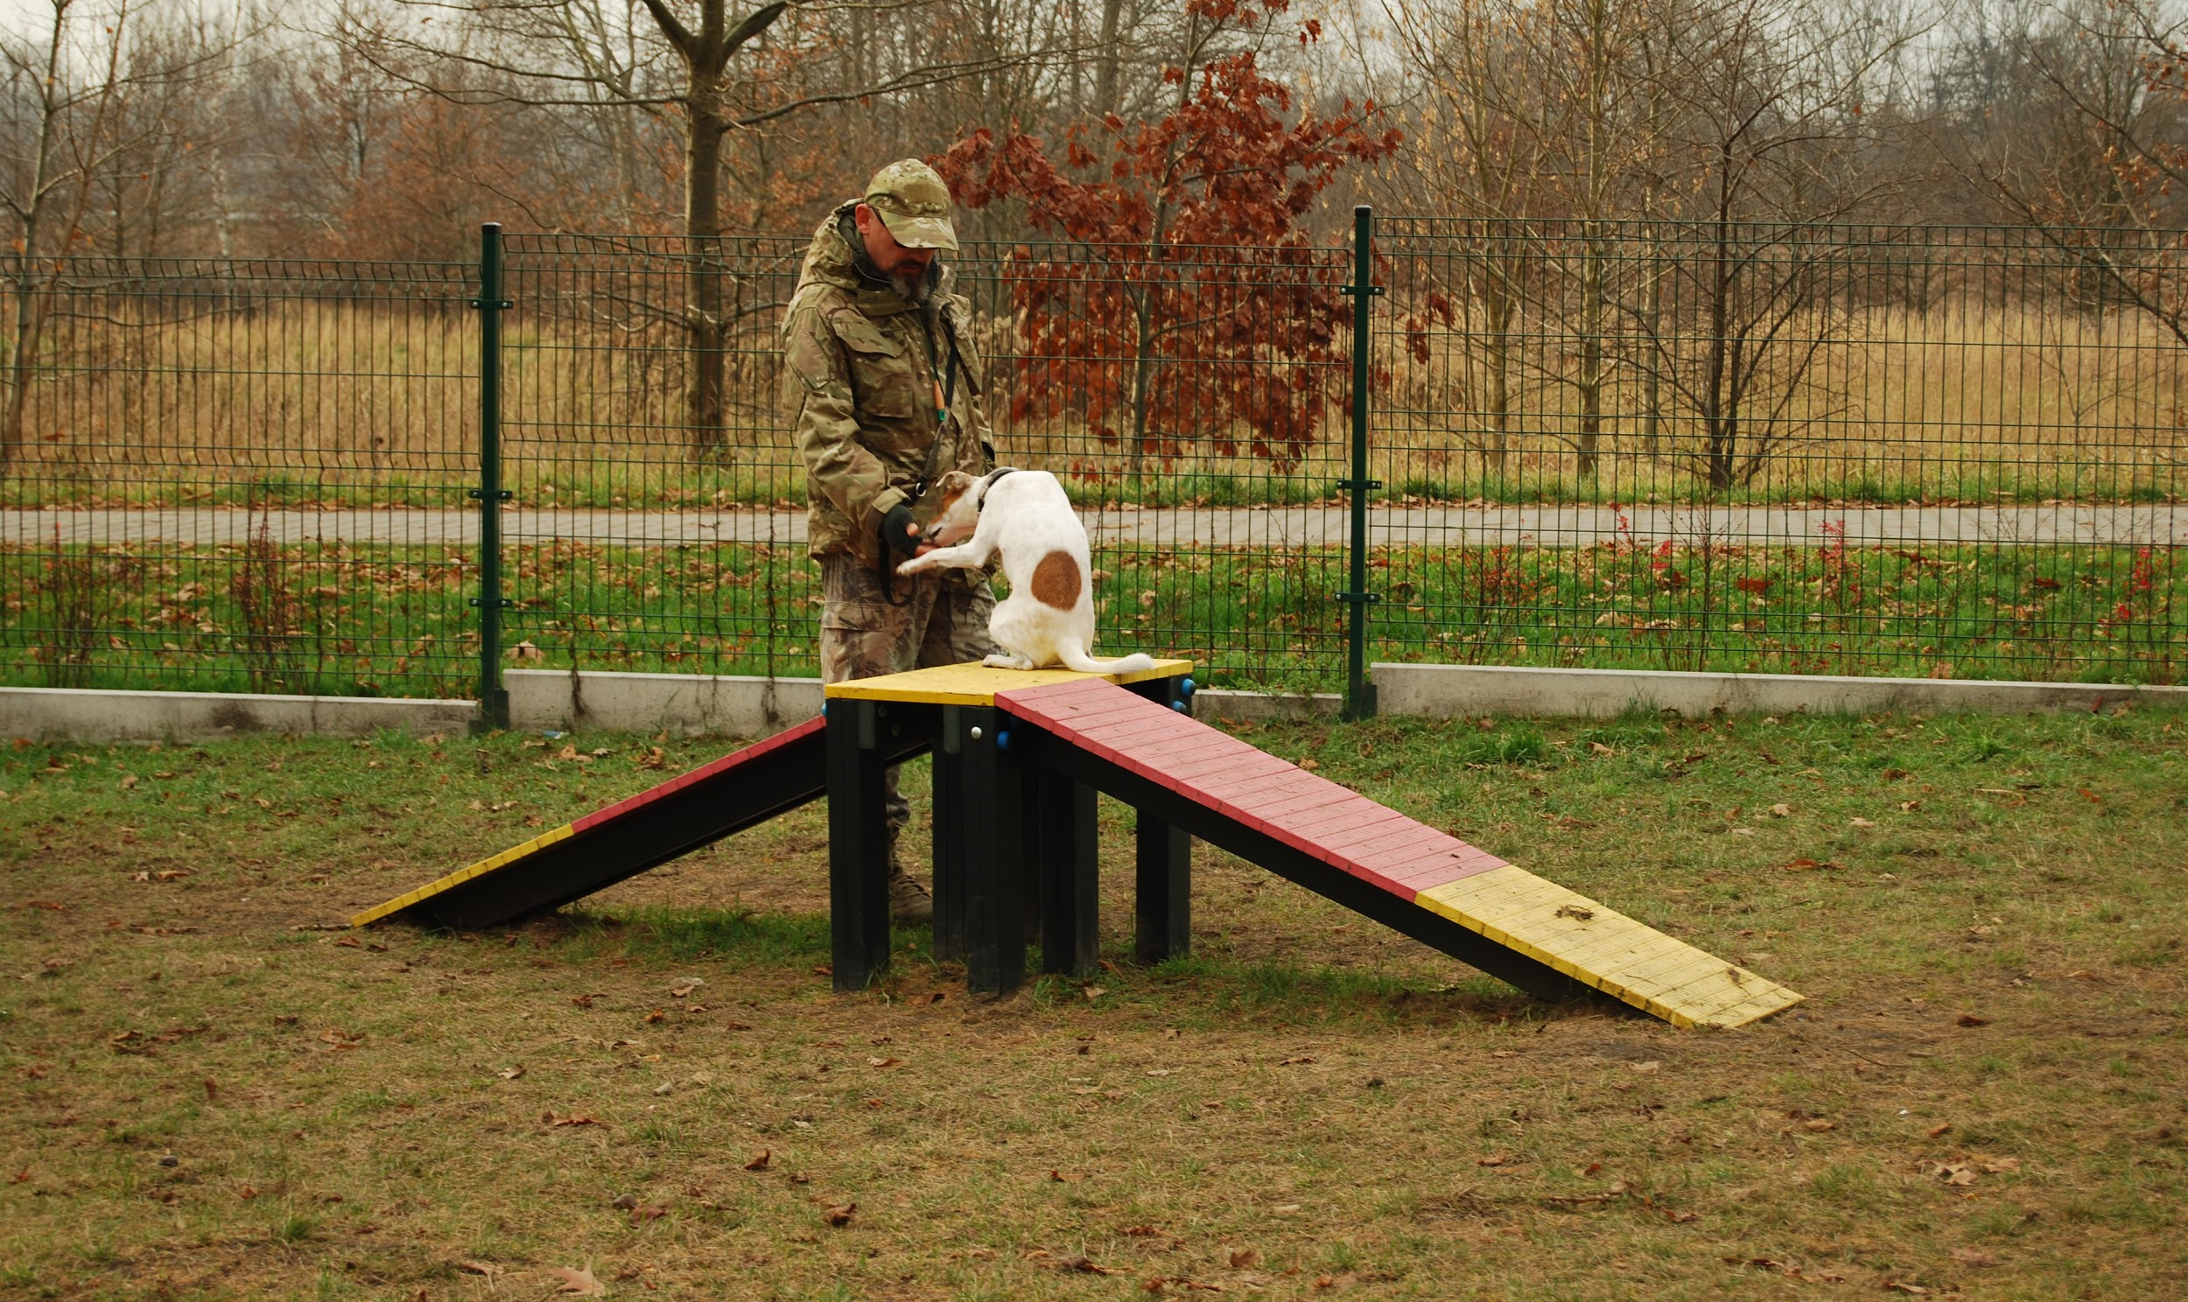
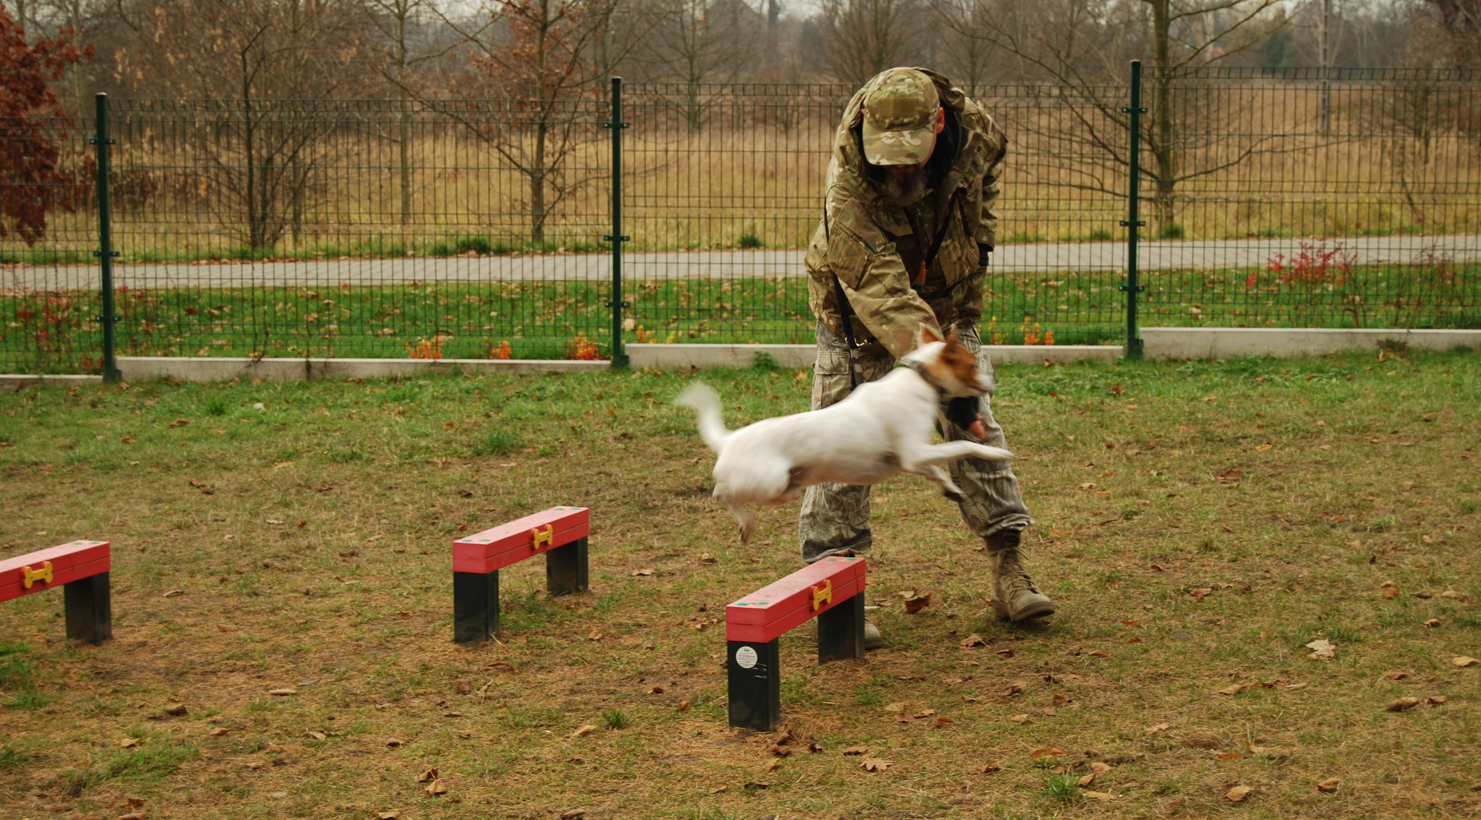
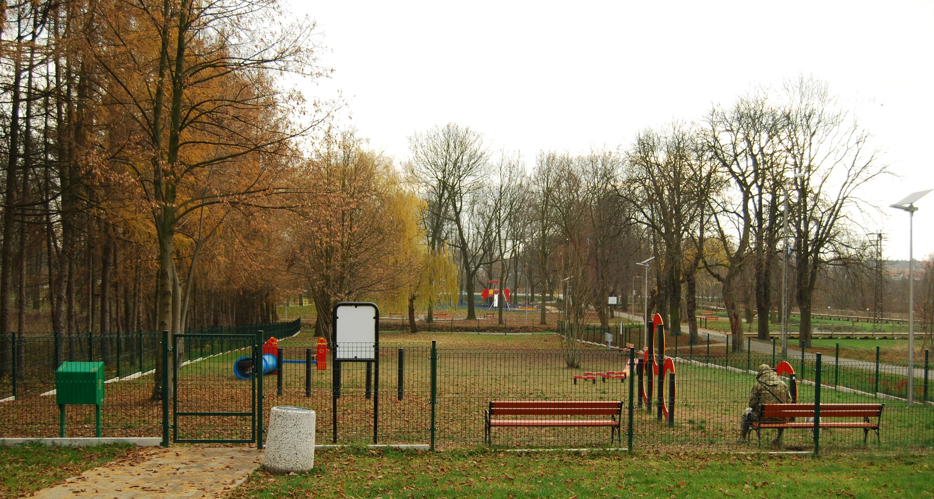
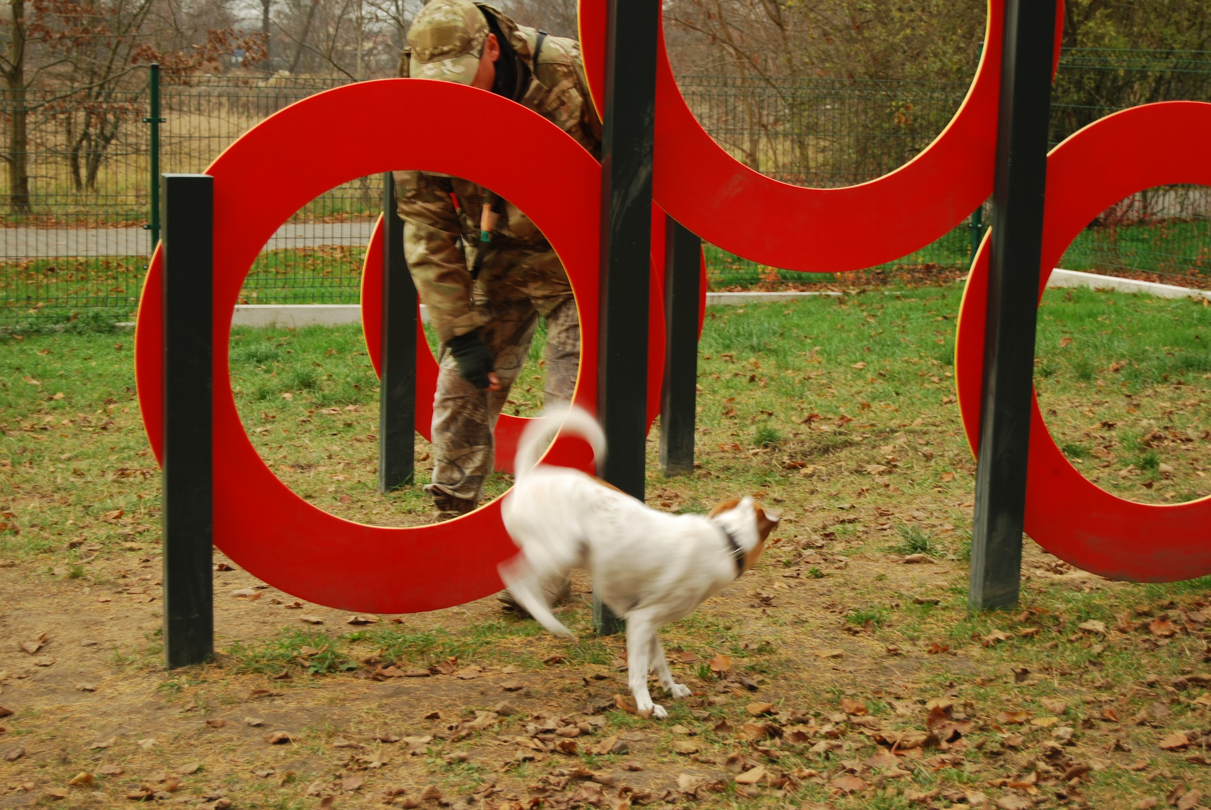

Slide 14
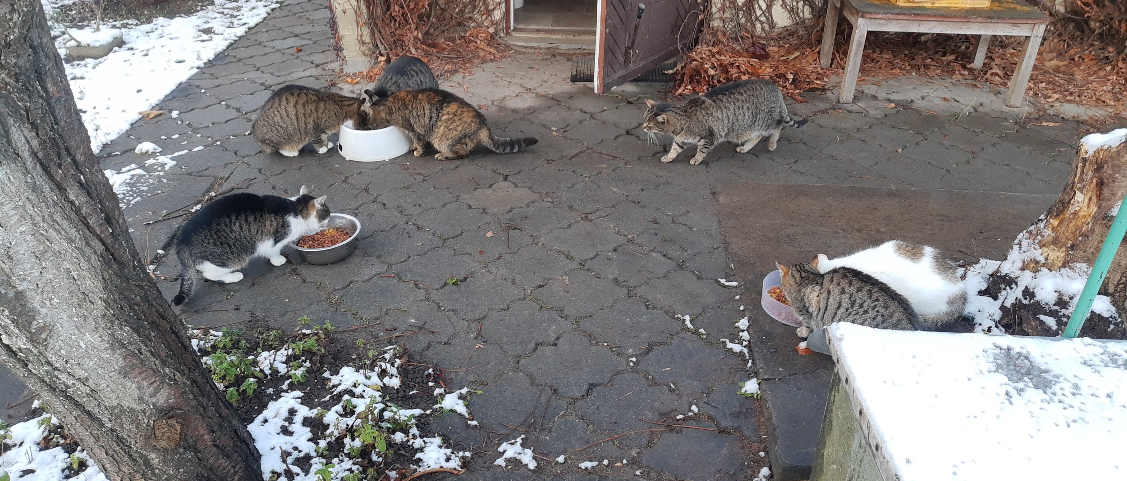
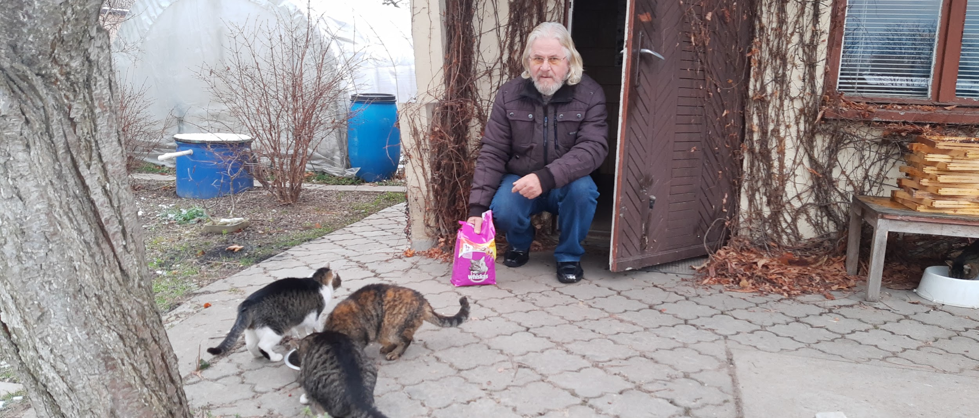
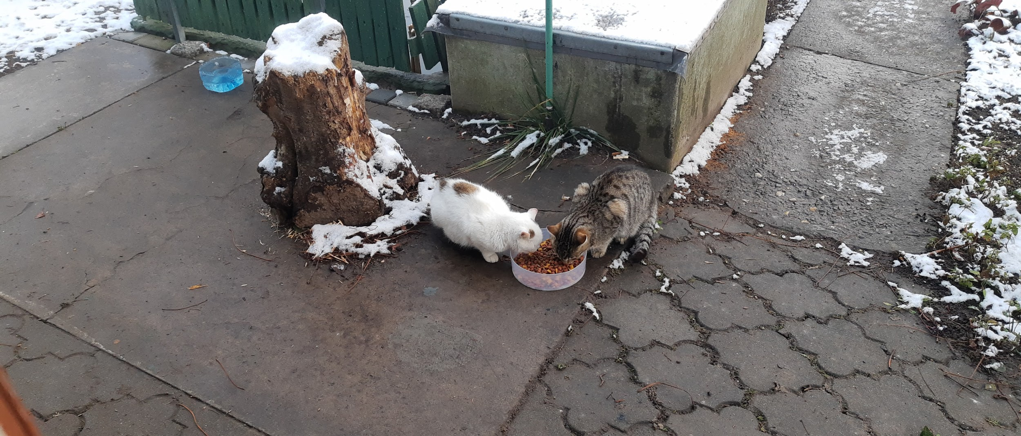
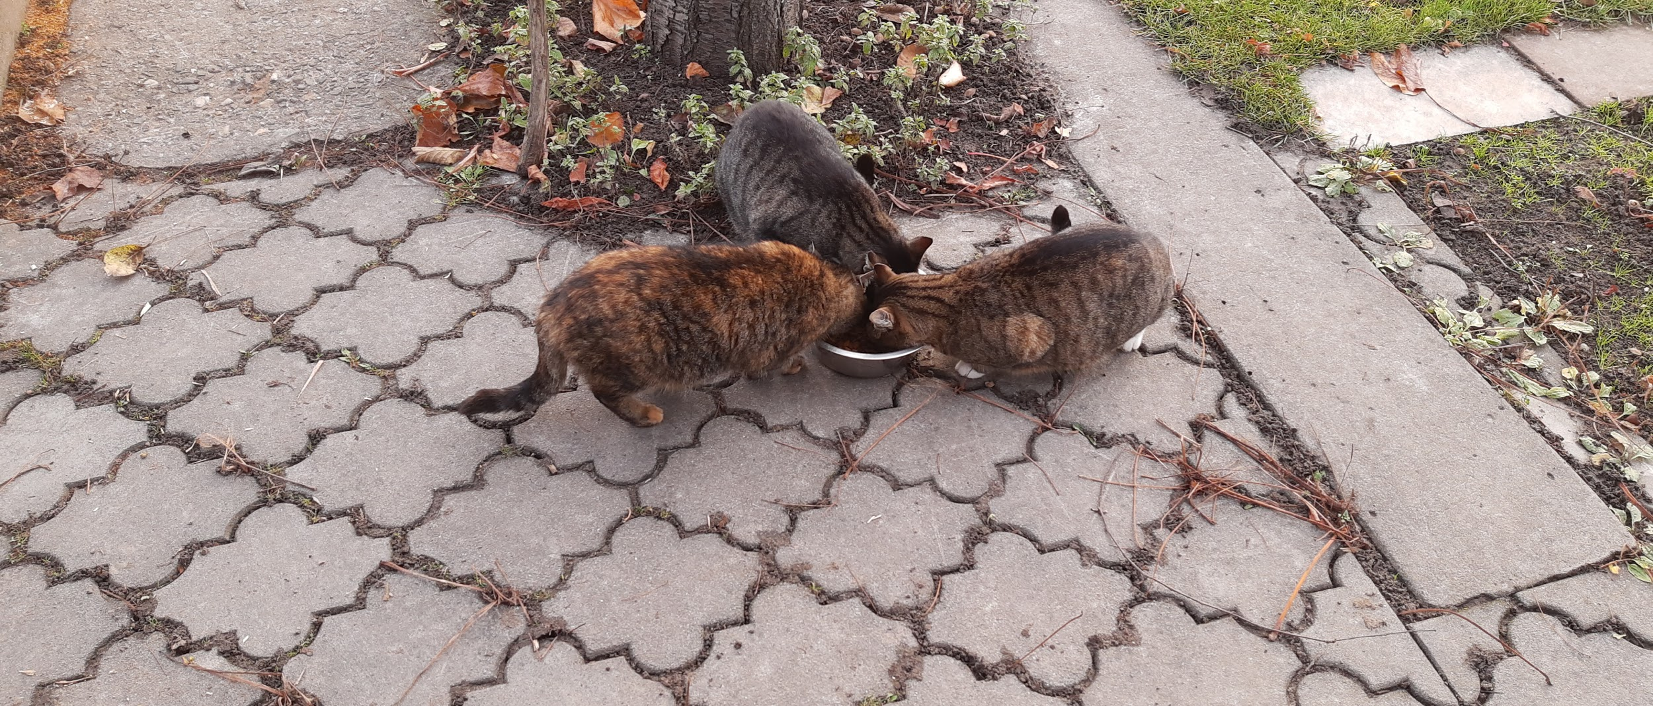
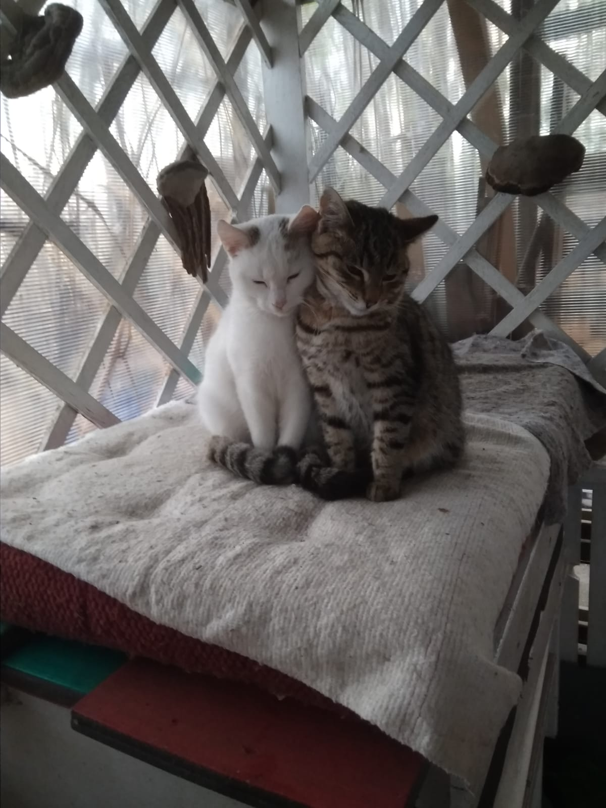
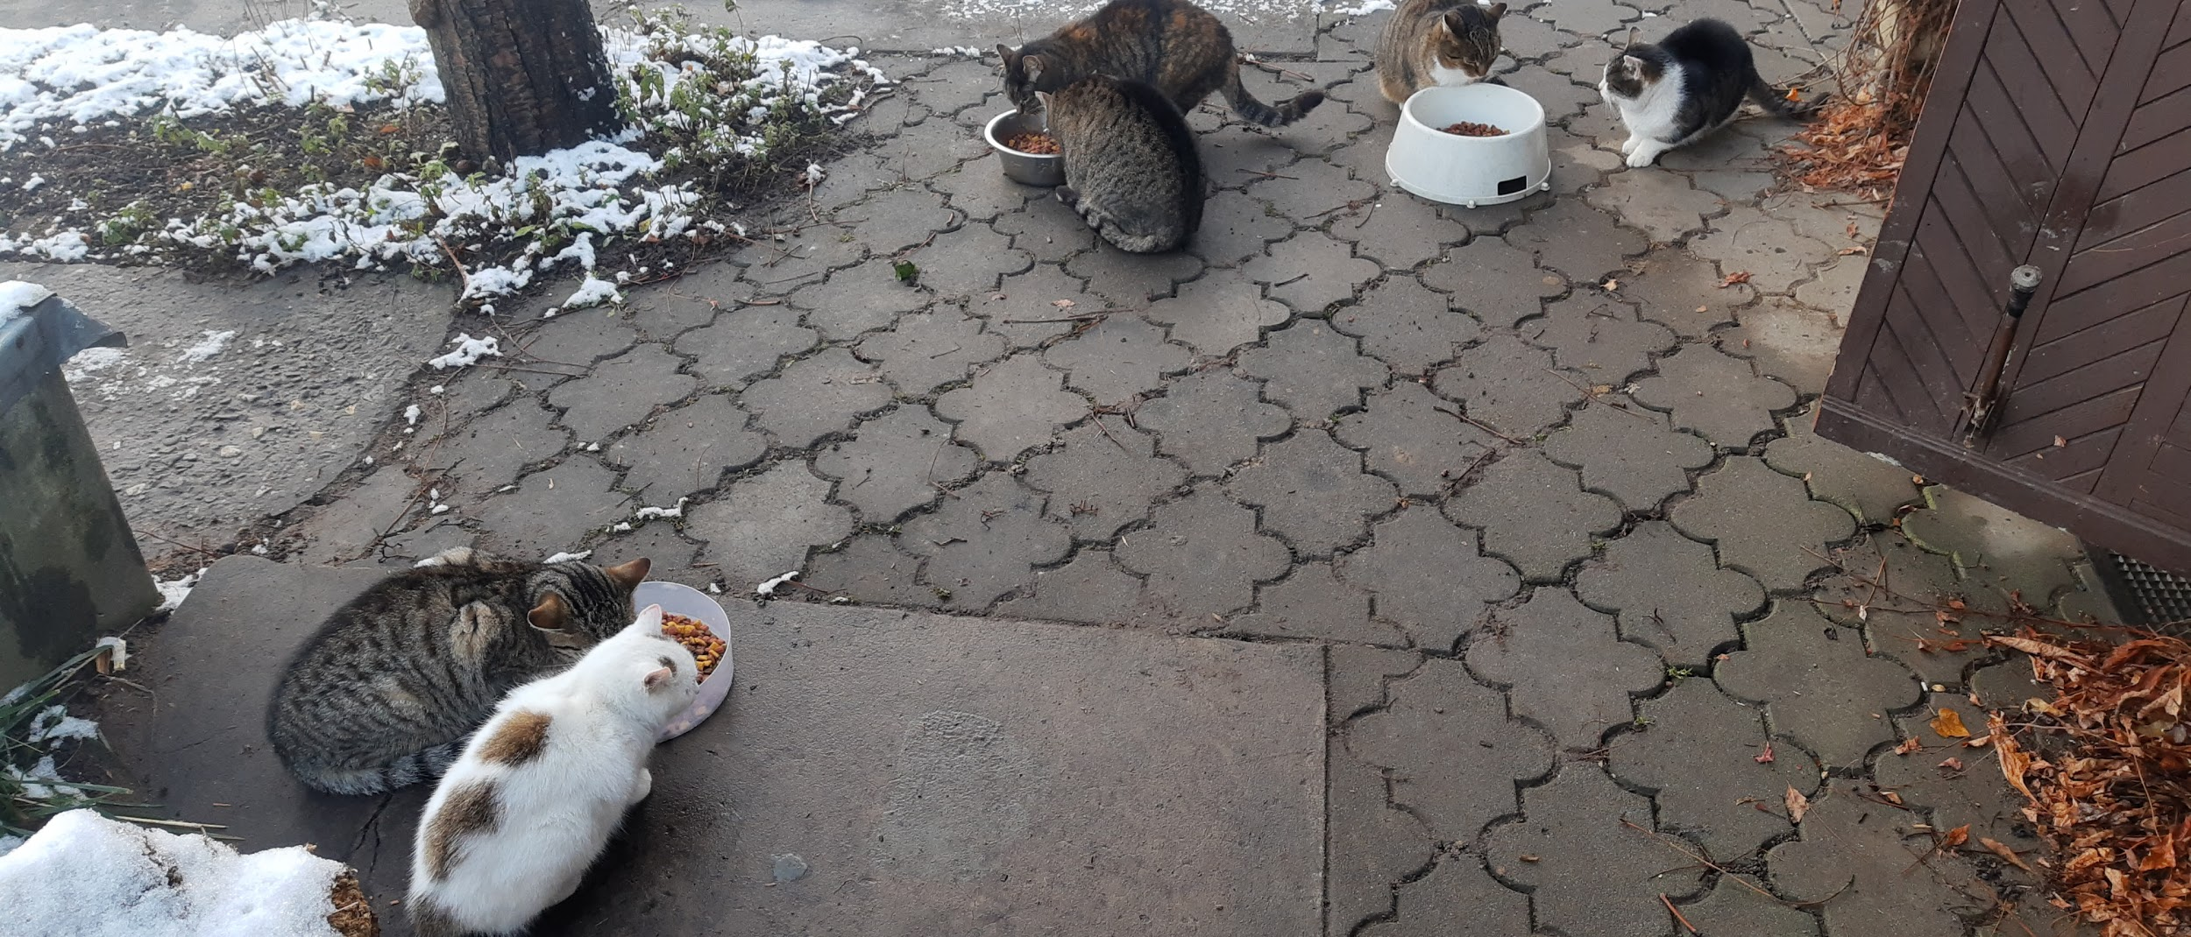
Nasi przyjaciele
Teren ROD Metalowiec. Opieka nad przygarniętymi kotami w okresie letnim jak i zimowym,poprzez dokarmianie jak i leczenie w przypadku choroby . Leczenie w lecznicy dla zwierząt p.Marszałka,stare Pyskowice.
Notes:
p. Mieczysław

Slide 15
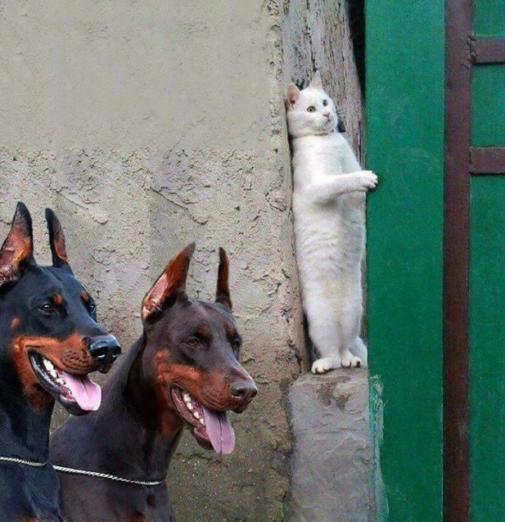
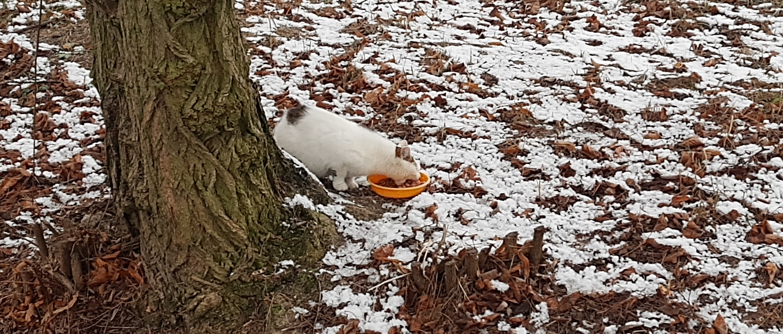
Nasi przyjaciele

Slide 16
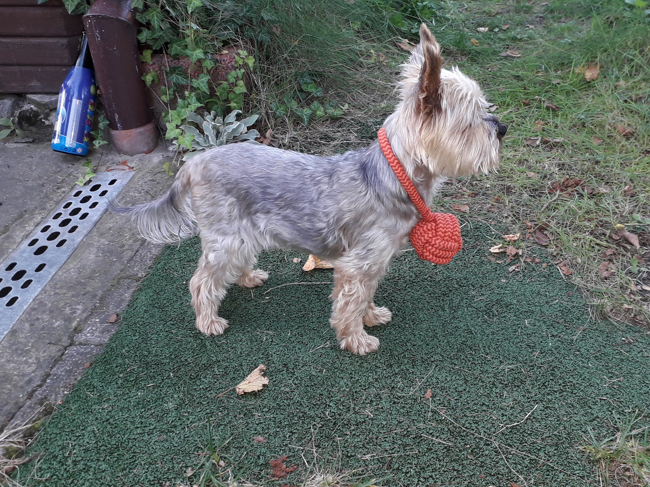
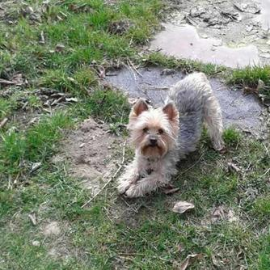
Nasi przyjaciele
PIES TO PRZYJACIEL ALE TEŻ NAJLEPSZY LEKARZ DLA DUSZY. SPACERY Z NIM TO ELIKSIR DŁUGOWIECZNOŚCI ADOPTUJ PSA
Notes:
p. Monika

Slide 17
Nasi przyjaciele
Mój mały-wielki przyjaciel “Misiu” , zawsze radośnie wita, z utęsknieniem czeka, w nadzwyczajny sposób okazuje swoje szczęście i przywiązanie do właściciela.
Pies był, jest i zawsze będzie najwierniejszym przyjacielem człowieka - coraz częściej jedynym!
Dlatego pamiętajmy o tym, że zwierzęta to też żywe istoty i należy im się opieka i szacunek .
Notes:
p. Jolanta

Slide 18
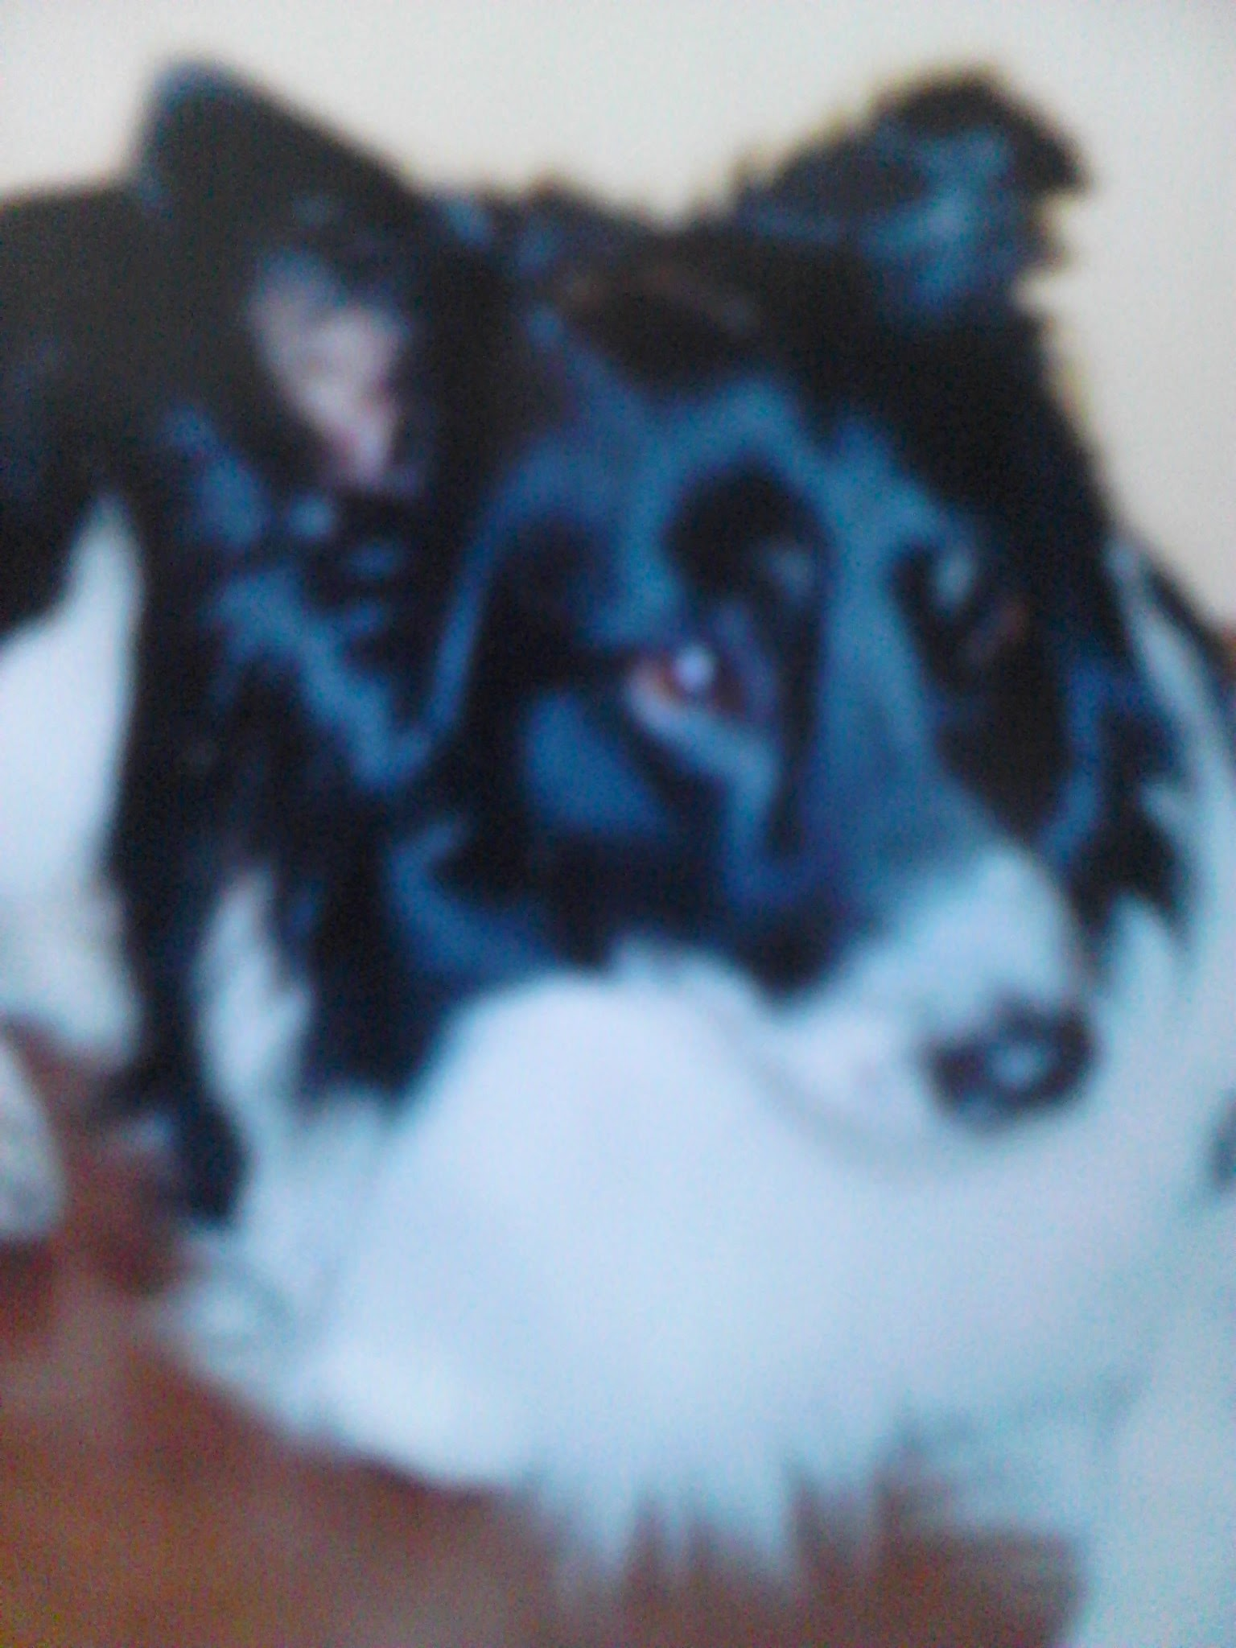
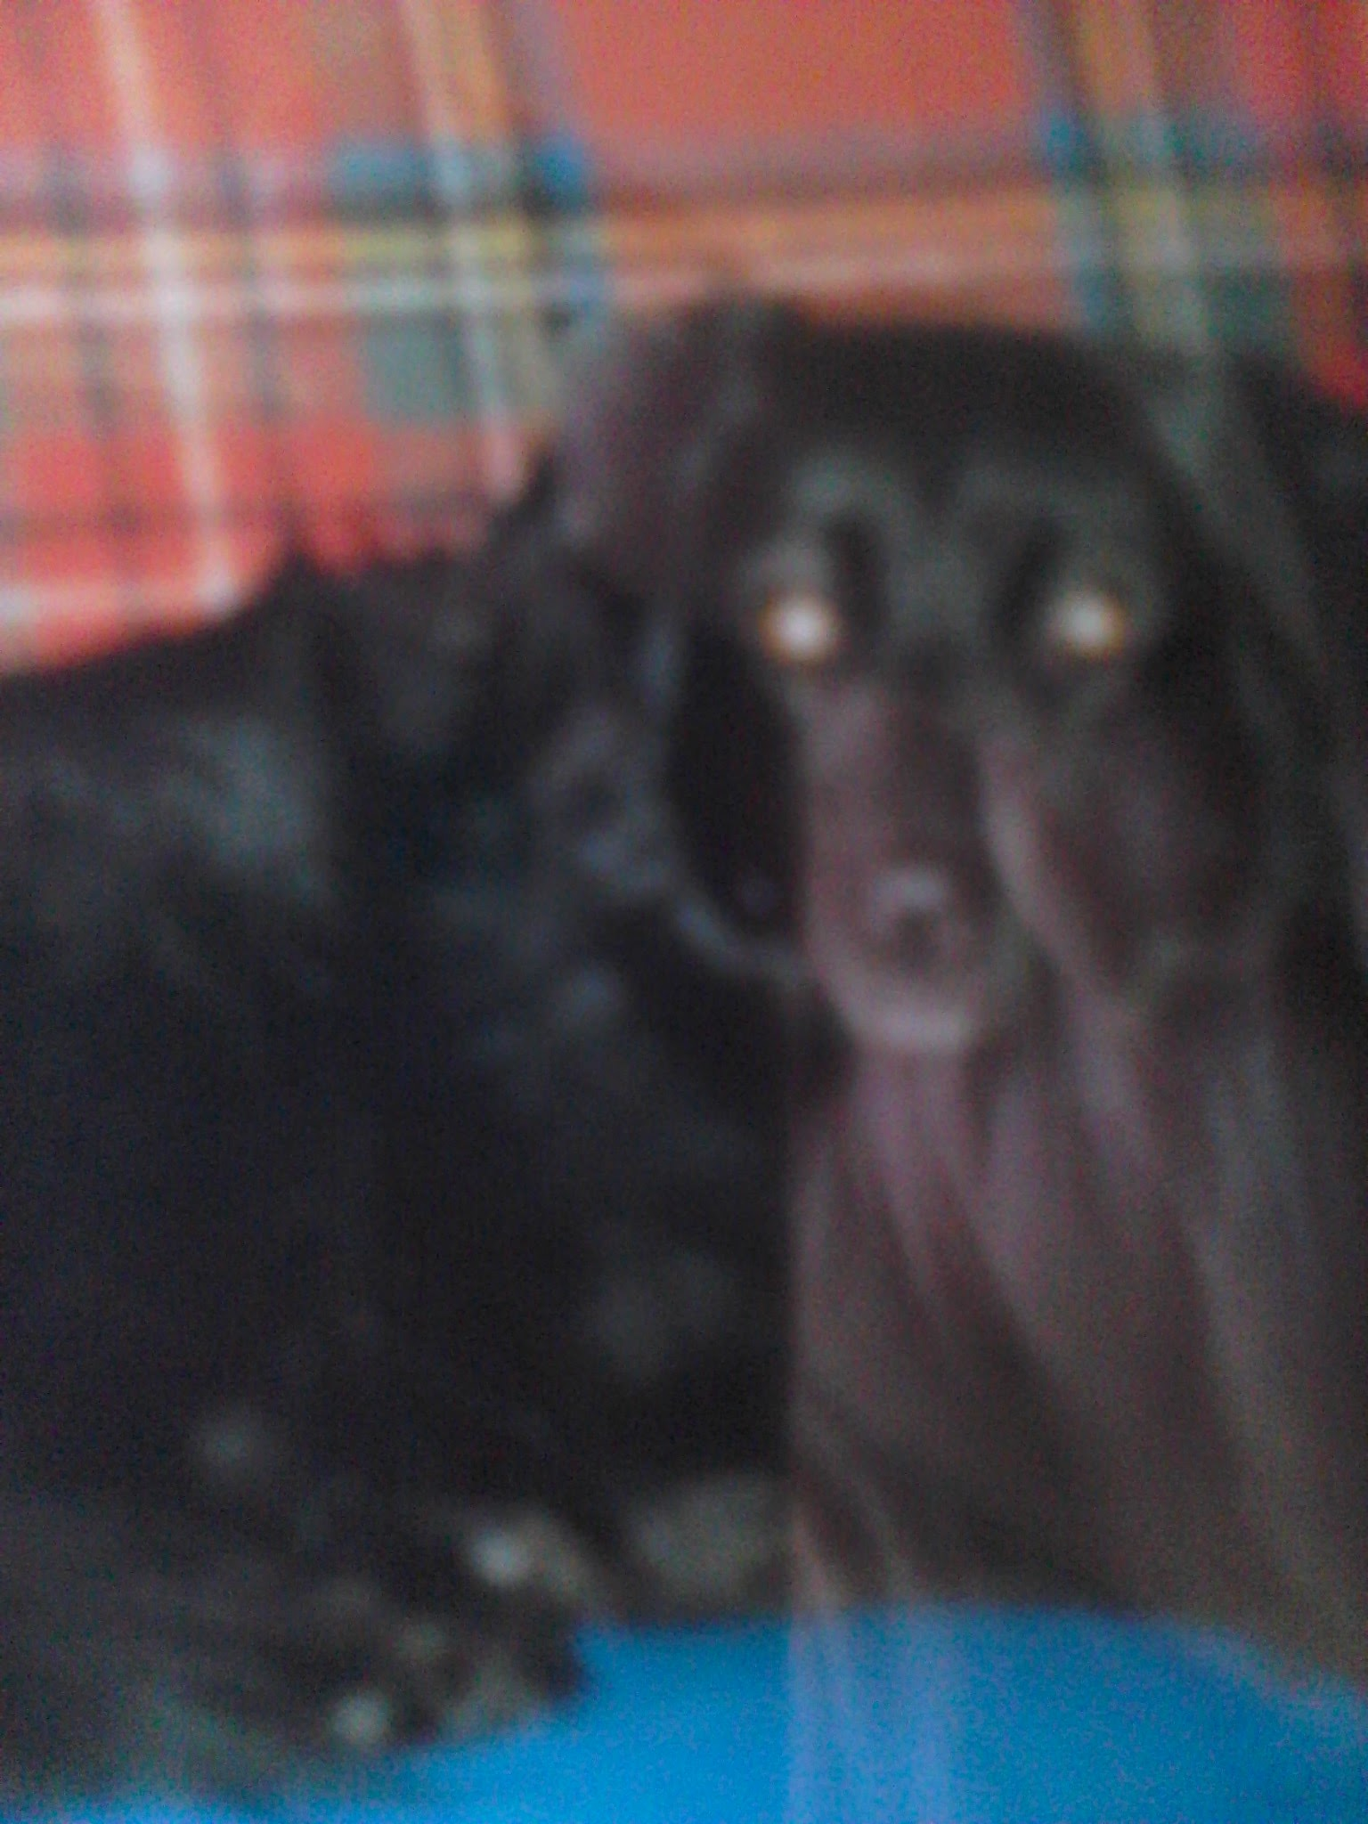

Slide 19
Dziękujemy za uwagę.

